Slide 1
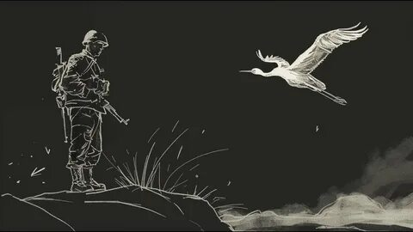
Светлая память воинам-замлякам, павшим в ходе проведения специальном военной операции…..
ПОМНИМ, ЛЮБИМ, СКОРБИМ

Slide 2
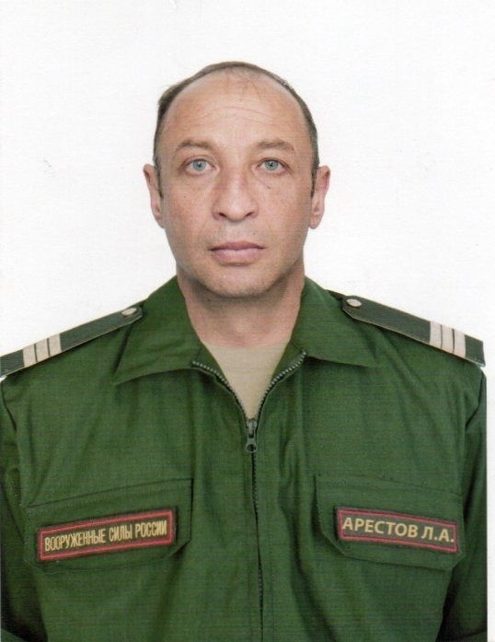
Арестов Леонид Александрович
02.12.1977-03.11.2023
Арестов Леонид Александрович родился 2 декабря 1977 года в селе Сосново-Озерское в семье Арестовых Александра Ивановича и Людмилы Леонидовны.
В 1995 году окончил Сосново-Озерскую среднюю школу № 1 и поступил в Иркутский авиационный техникум по специальности «Авиатехник военных самолетов». Не окончив, был призван в ряды Российской Армии, служил в батальоне охраны водителем, было присвоено звание сержанта.
После службы вернулся в родное село, где и начал трудовую деятельность. Работал грейдеристом в ДРСУЧ-596, затем в СПТУ-31 мастером производственного обучения. Работал вахтовым методом на острове Сахалин. Позже открыл свое дело по ремонту автомобилей.
7 июля 2023 года отправился добровольцем в зону проведения специальной военной операции на Украине.
Арестов Леонид Александрович погиб 3 ноября 2023 года при выполнении боевых задач, проявив мужество и героизм.
У Леонида Александровича остались родители Александр Иванович и Людмила Леонидовна, супруга Ирина Валерьевна, сын Александр, дочери Елизавета, Вероника и Милана.
Указом Президента Российской Федерации «За мужество, отвагу и самоотверженность, проявленные при исполнении воинского долга» Гвардии сержант Арестов Леонид Александрович награжден Орденом Мужества (посмертно).

Slide 3
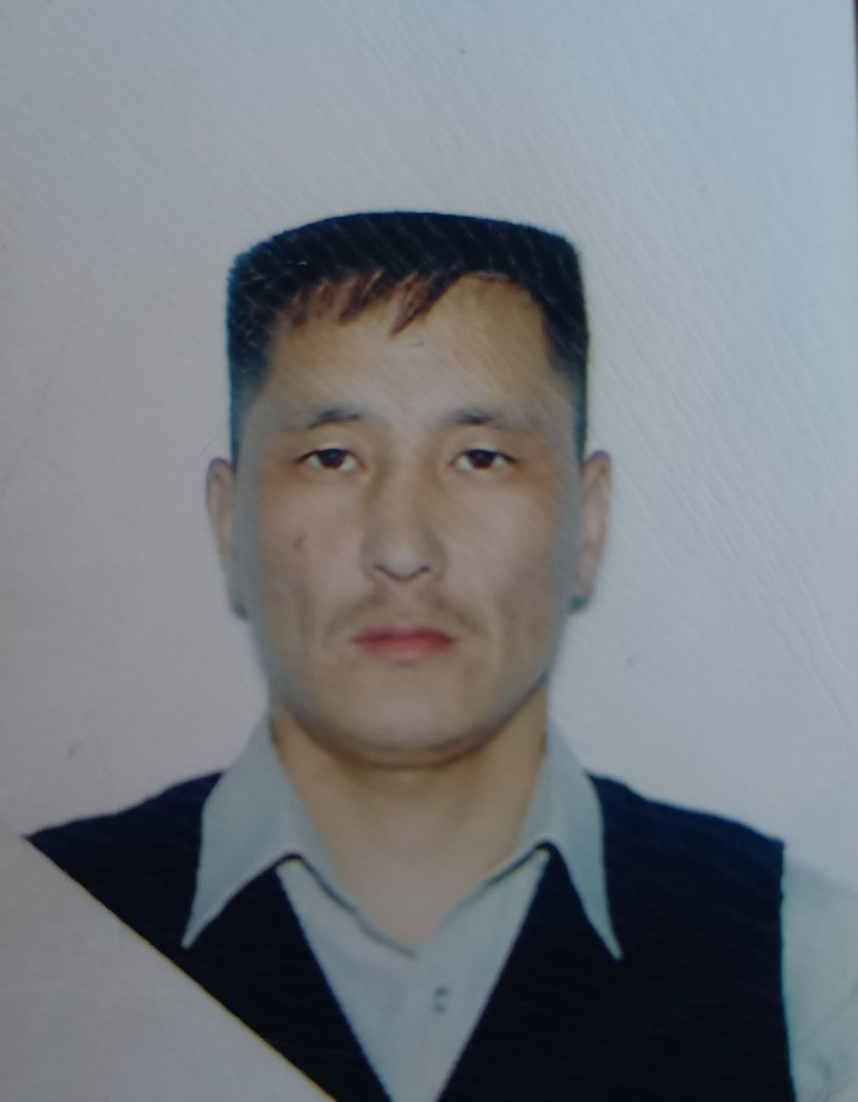
Бадмаев Мунко Бадмаевич
25.12.1975-05.05.2023
Бадмаев Мунко Бадмаевич родился 25 декабря 1975 года на ст. Мирная Оловяннинского района Читинской области в многодетной семье Дондоковых Бадма Базаржаповича и Веры Сагановны. В 1981 году пошел в первый класс в Улан-Одонскую среднюю школу. Окончил ее в 1989 году и поступил в Могойтуйское профессиональное училище. Работал в родном колхозе «Улан-Одон». В 2002 году Мунко Бадмаевич, вместе с семьей, переехал на постоянное место жительства в с.Сосново-Озерское Еравнинского района.
У Мунко Бадмаевича остались родители, брат и три сестры. Для родных он всегда останется, добрым, заботливым и любящим сыном и братом.
Бадмаев Мунко Бадмаевич принимал участие в специальной военной операции на Украине в рядах добровольцев штурмовых отрядов с ноября 2022 года. Погиб 5 мая 2023 года, выполняя боевые задачи.

Slide 4
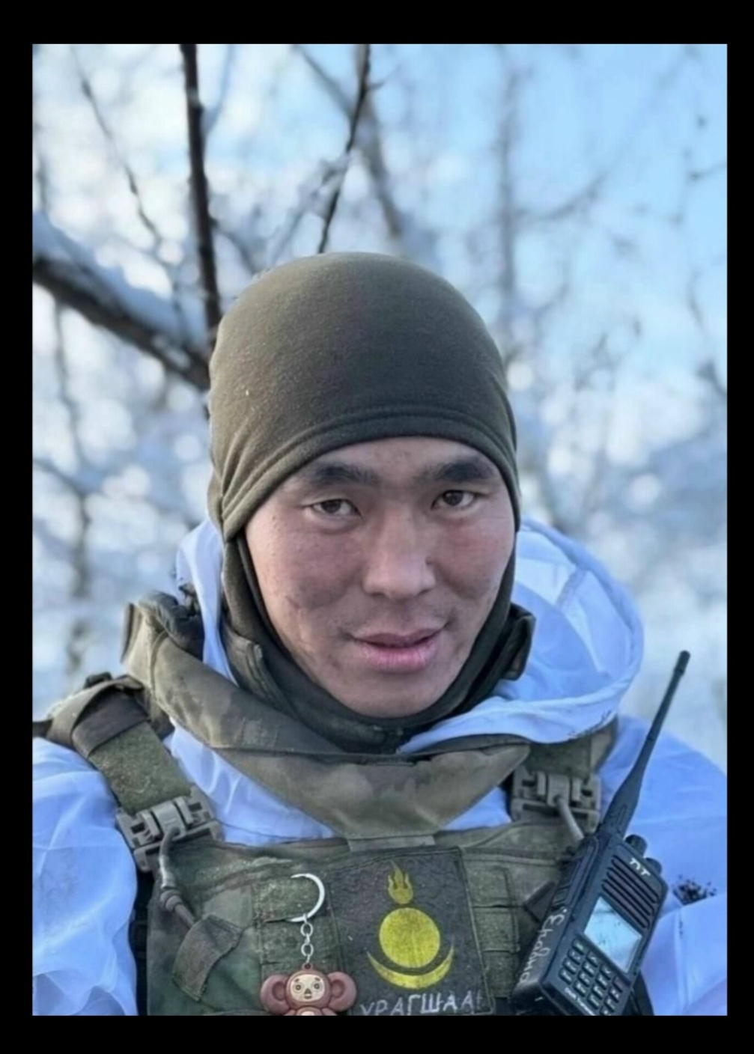
Бадмажапов Борис Валерьевич
15.04.1994-14.02.2025
Борис родился 15 апреля 1994 года в г.Улан-Удэ в семье Бадмажапова Валерия и Ольги Молоновны Николаевой, младший сын.
В 2011 году окончил Сосново-Озерскую среднюю школу номер 1.
В 2012 году был призван в ряды Российской Армии, служил г. Хабаровск в отдельной армейской бригаде специального назначения.
После жил и работал г.Улан -Удэ охранником.
В 2019 родилась дочь Арина.
В сентябре 2022 был мобилизован и отправлен в зону проведения специальной военной операции на Украине
В феврале 2025 года в составе группы отправлен на боевое задание.
14.02.2025 года рядовой Бадмажапов Борис Валерьевич погиб при выполнении боевого задания, он отдал свою жизнь за мир на земле и безопасность нашей Родины, проявив героизм и стойкость.
В сердцах родных, одноклассников, учителей, сослуживцев и друзей Борис навсегда останется веселым, позитивным, спокойным, отзывчивым, надежным другом, братом, отцом и сыном.
Бадмажапов Борис Валерьевич за мужество награжден Орденом за Отвагу.
…Безумству храбрых поем мы славу!
Безумство храбрых – вот мудрость жизни!...
Скорбим! Помним! Гордимся!

Slide 5
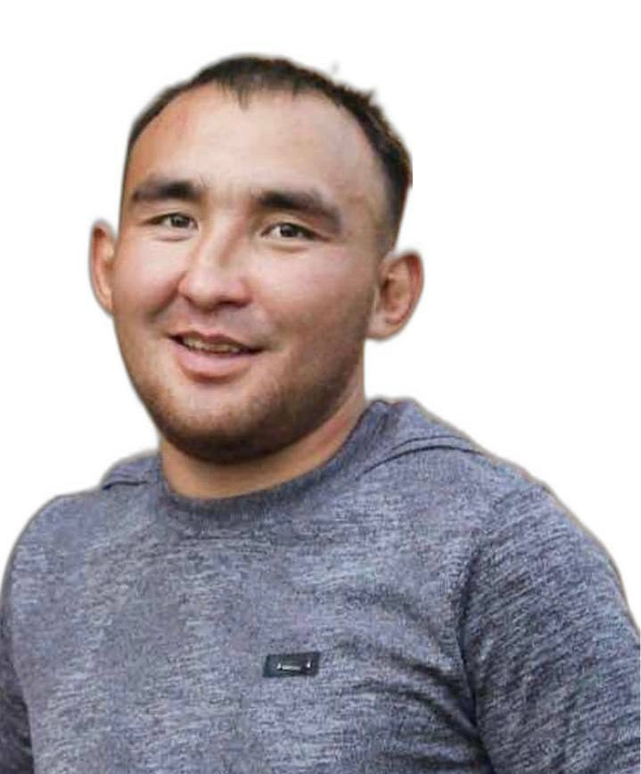
Бадмаев Юрий Дашиевич
04.08.1993-10.03.2024
Бадмаев Юрий Дашиевич родился 4 августа 1993 года в селе Хорга Еравнинского района Республики Бурятия. В 1999 году пошел в 1 класс Гундинской средней школы. В 2008 году окончил 9 класс и поступил в лицей № 24 г. Улан- Удэ по специальности газоэлектросварщика, успешно окончив его в 2012 году.
С 2012-2015 года проживал и работал в г. Улан-Удэ.
В 2015 году Юрий Дашиевич вернулся на свою малую Родину, начал трудовую деятельность в Рабкооп с. Сосново-Озерское,
С 2018 по 2023 год работал в Сосново-Озерском отделении Забайкальской базы авиационной охраны лесов в должности парашютиста - пожарного. В том же 2018 году Юрий с
оздал семью, воспитывал двоих детей.
Юрий Дашиевич был патриотом своей Родины и, не раздумывая, в ноябре 2023 года добровольно подписал контракт на военную службу в должности стрелка - помощника гранатометчика и направился в зону проведения специальной военной операции на Украине.
Гвардии рядовой Бадмаев Юрий Дашиевич погиб 10 марта 2024 года при исполнении воинского долга.
У Юрия Дашиевича остались мама Вера Яковлевна, супруга Татьяна Александровна, сын Николай, дочь Ксения, сестра Анна Яковлевна.
Родные и близкие о своем герое:
- Юрий был мужественным, жизнерадостным, искренним, надежным, честным братом и другом, любящим и заботливым сыном, мужем и отцом. Юрий навсегда останется в наших сердцах. Вечная память Герою!

Slide 6
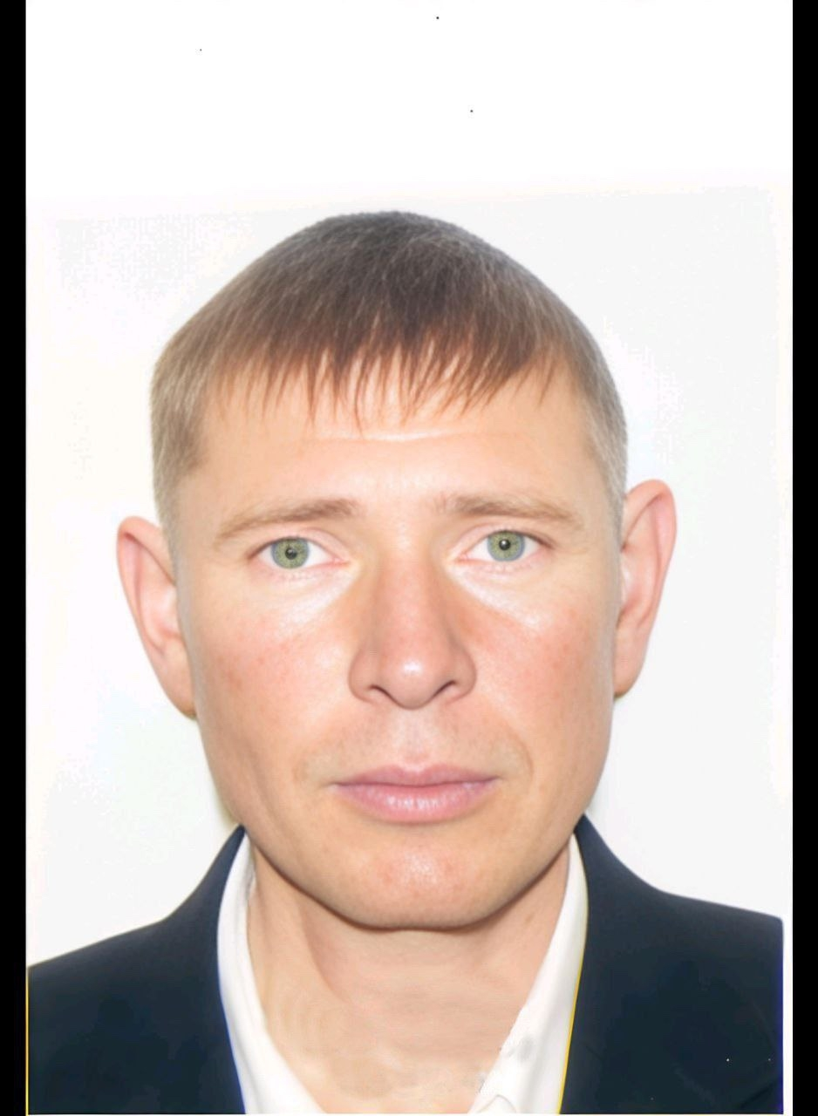
Баендуев Василий Анатольевич
08.02.1979-03.05.2025
Баендуев Василий Анатольевич родился 8 февраля 1979г.р. с.Сосново-Озерское Еравнинского р-на. Он был вторым ребенком Анатолия Багаевича и Анны Васильевны Баендуевых. В 1984г семья переехала в г. Улан-Удэ, где 1986г Василий пошел в 1 класс школы № 35. После окончания школы поступил в техникум где освоил профессию токарь 3 разряда. В 1999 году вернулся в родное село Сосново-Озерск где трудился на пилораме. В 2025г заключил контракт и отправился в зону сво, где 03.05.2025г при выполнении боевого задания Василий Анатольевич погиб.
У Василия остались мама Анна Васильевна, брат Александр, брат Алексей, сестра Нина, дочери Оксана, Тамара, Ольга, внучата Никита, Илья, Руслана.
Вечная память герою.

Slide 7
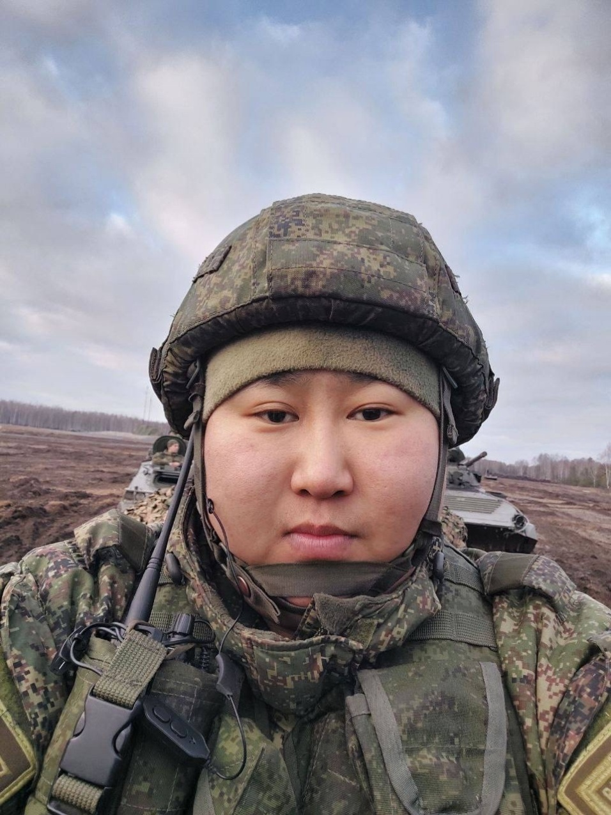
Баиров Алдар Тумэнович
20.02.1992-20.02.2024
Баиров Алдар Тумэнович родился 20 февраля 1992 года в селе Сосново-Озерское Еравнинского района Республики Бурятия.
В 2010 году окончил Сосново-Озерскую среднюю школу № 1 и поступил в Бурятскую государственную сельскохозяйственную академию по специальности «Санитарная экспертиза». Во время учебы в академии Алдар Тумэнович серьезно занимался спортивным самбо. Принимал участие в республиканских турнирах. За достигнутые успехи неоднократно был отмечен наградами. После окончания академии был призван на срочную военную службу в г.Борзя Служил в 29 Армии 36 бригаде 2 мотострелкового медицинского взвода. Во время срочной службы участвовал в международных военных учениях «Восток-2018», где был награжден Медалью Министерства Обороны Российской Федерации «Участнику маневров войск (сил)».
По завершению срочной службы Алдар Тумэнович принял ответственное решение – продолжить военную службу и заключил контракт. С первых дней был направлен зону проведения специальной военной операции на территорию Украины.
Имел большой круг друзей, всегда был готов прийти на помощь. Пользовался уважением и авторитетом у друзей, знакомых и сослуживцев.
Баиров Алдар Тумэнович, Гвардии старший сержант, погиб 20 февраля 2024 года при выполнении боевых задач, проявив мужество и героизм.
У Алдара Тумэновича остались родители Чингис Дагбаевич и Дыжидма Аюровна, братья Цыден и Жаргал.
В сердцах родных, близких, друзей и земляков Алдар Тумэнович навсегда останется добрым, отзывчивым, заботливым сыном, братом, другом.

Slide 8
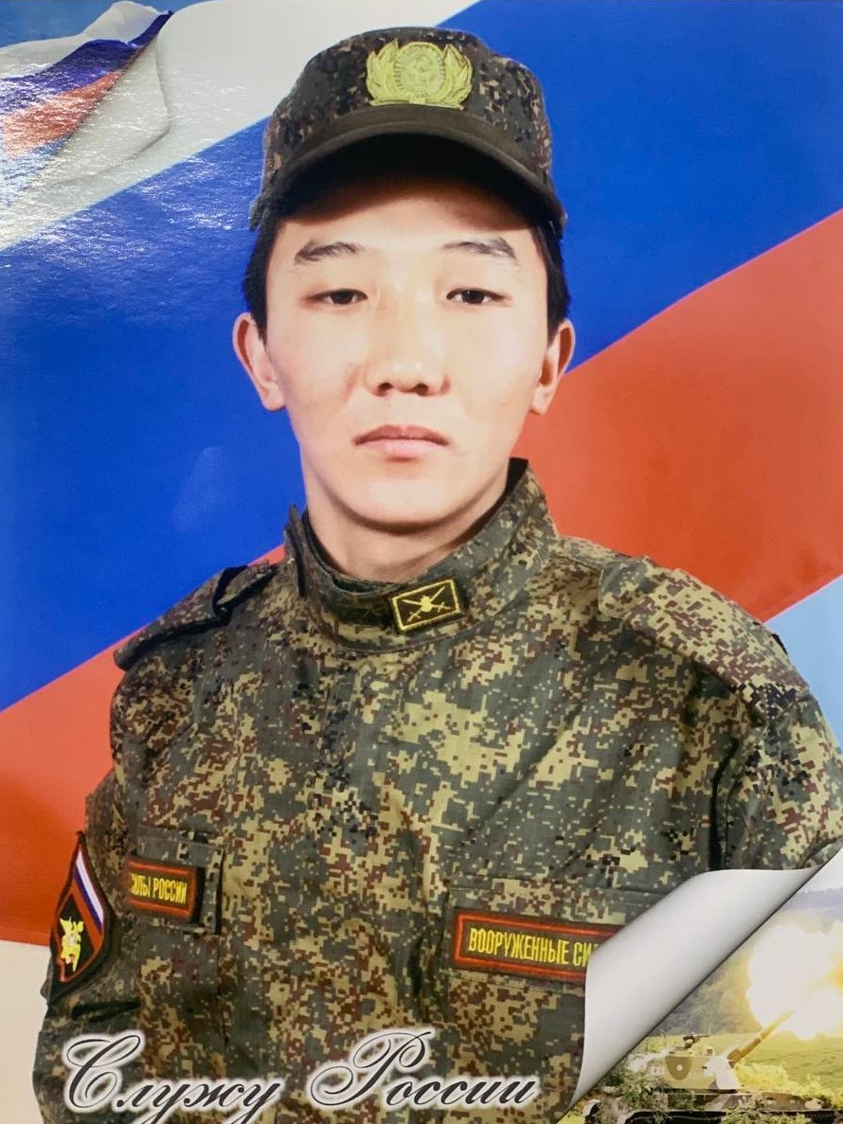
Батомункуев Аюр Санжижапович
07.06.2003-07.03.2024
Аюр Санжижапович Батомункуев родился 7 июня 2003 года в селе Домна Еравнинского района Республики Бурятия. В 2009 году пошел в первый класс Домнинской начальной школы. В 2018 году окончил Сосново-Озерскую школу № 1. После окончания Бурятского аграрного колледжа в 2021 году был призван на срочную военную службу в Вооруженные Силы Российской Федерации.
Аюр Санжижапович серьезно увлекался хоккеем и конным спортом.
Неоднократно представлял Еравнинский район на республиканских и межрегиональных соревнованиях по конным скачкам, являлся многократным победителем и призером районного, республиканского и межрегионального уровней.
В августе 2022 года подписал контракт с Министерством обороны Российской Федерации на прохождение военной службы. В апреле 2023 года был направлен в зону проведения специальной военной операции на Украине. Гвардии рядовой Батомункуев Аюр Санжижапович погиб 7 марта 2024 года, исполняя свой воинский долг, проявив мужество и героизм.
У Аюра Санжижаповича остались мама Светлана Санжижаповна, супруга Венера Владимировна, сестры Сарюна и Лыгжина. Аюр Санжижапович навсегда останется в памяти своих родных, друзей, учителей и земляков как светлый, добрый и отзывчивый человек.

Slide 9
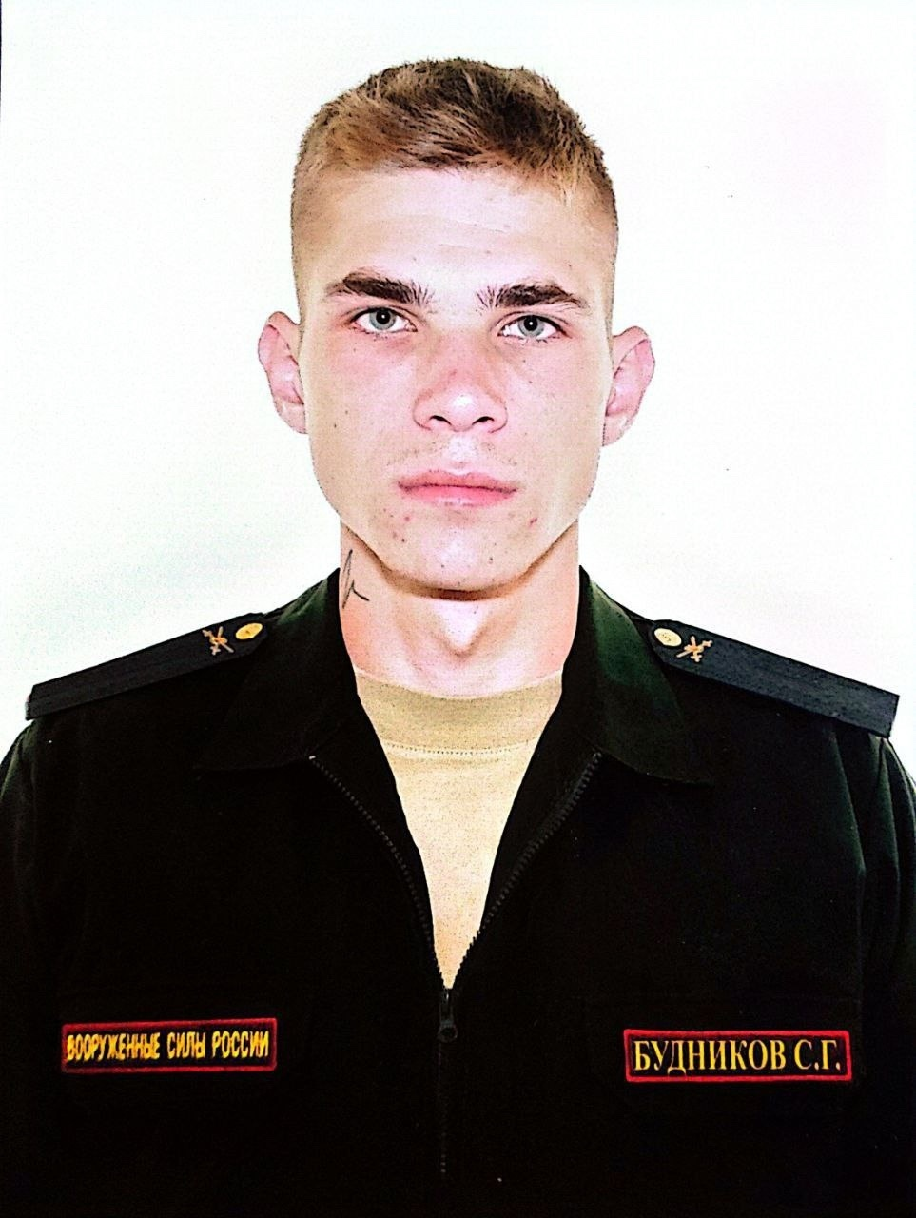
Будников Станислав Геннадьевич
29.06.2004-07.12.2024
Будников Станислав Геннадьевич родился 29 июня 2004 года в Улан-Удэ. В раннем детстве он потерял маму, и с 2012 года воспитывался в любящей приёмной семье Сергея Ивановича и Людмилы Александровны Фоминых.
Станислав окончил Сосново-Озерскую среднюю школу № 1, где активно участвовал в школьной жизни. С детства он был любознательным, ответственным и надёжным человеком с добрым сердцем, всегда готовым прийти на помощь. Эти качества он проявил и защищая Родину.
После школы Станислав получил специальность слесаря-автомеханика и сварщика в Хоринском филиале Бурятского республиканского индустриального техникума. Работал в Улан-Удэ.
В августе 2024 года, следуя зову сердца и долгу перед Родиной, Станислав подписал контракт на военную службу. Он служил в зоне СВО мастером бронетанкового ремонтного отделения 78 отдельного ремонтно-восстановительного батальона 36 общевойсковой армии Восточного военного округа в звании гвардии рядового.
7 декабря 2024 года Станислав Геннадьевич Будников трагически погиб, исполняя свой воинский долг.
Светлая память о Станиславе – добром, отзывчивом, скромном человеке, любящем сыне, заботливом брате и верном друге – навсегда останется в сердцах его приёмных родителей Сергея Ивановича и Людмилы Александровны, братьев, сестёр, друзей и всех, кто его знал.

Slide 10
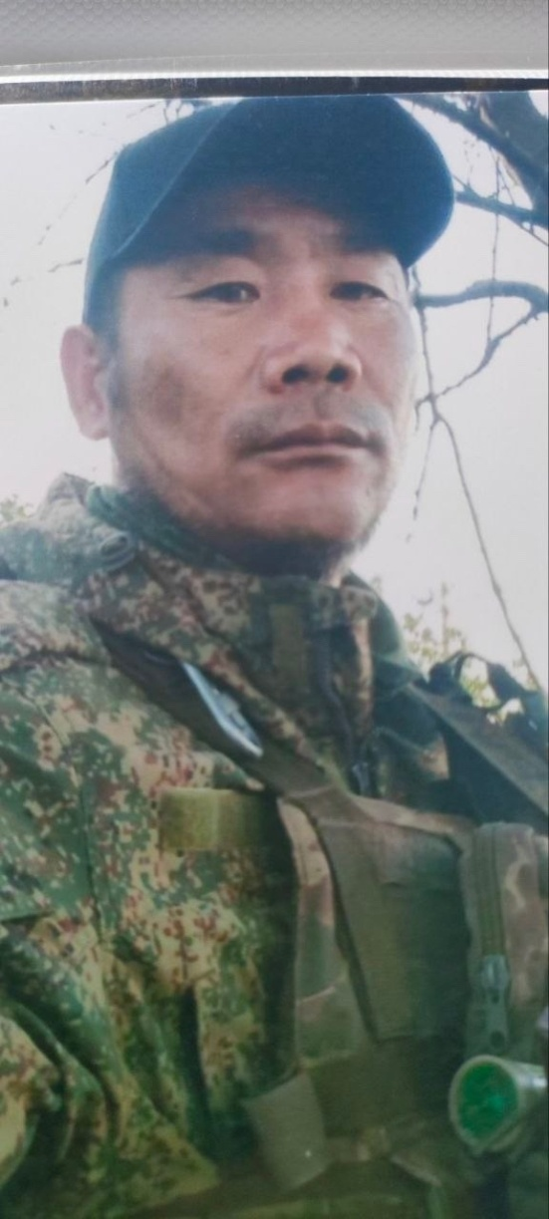
Галданов Булат Мунко-Жаргалович
27.10.1980-30.07.2024
Галданов Булат Мунко-Жаргалович родился 27 октября 1980 года первым ребёнком в семье Мунко-Жаргала Бальжинимаевича и Долгор Намдаковны.
В 1987 г. пошёл в 1 класс Сосново-Озёрской средней школы №1. Активно принимал участие в школьных и спортивных мероприятиях, где неоднократно занимал призовые места в районных и Республиканских мероприятиях.
В 1996 году поступил в Профессиональное училище № 31 с. Сосново-Озёрское, где получил профессию «Мастер сельскохозяйственного производства». После успешного окончания училища в 1999 году был призван в ряды Вооружённых Сил Российской Федерации. За время службы был направлен в командировку на территорию Северо-Кавказского региона Республики Чечня, где был удостоен статуса «Ветерана боевых действий». После окончания службы вернулся домой, устроился водителем в МОП ЖКХ Еравнинского района. Продолжительное время работал водителем во многих организациях и показал себя профессиональным водителем-механиком.
Осенью 2022 года в рамках частичной мобилизации Булат Мунко-Жаргалович был мобилизован. Родные и близкие отмечают, что Булат с детства рос трудолюбивым, разносторонним, развитым мальчиком. Была огромная тяга кремонту любой техники.
У него были золотые руки, он всегда был готов прийти на помощь и не оставался в стороне.
Гвардии старший сержант Галданов Булат Мунко-Жаргалович погиб в июле 2024 года в зоне проведения специальной военной операции.
У Булата Мунко-Жаргаловича остались мама Долгор Намдаковна, братья Жаргал и Найдал, супруга Саяна Валерьевна, дети Ариана, Даши, Дари и Василиса. В памяти родных и близких Булат навсегда останется светлым, добрым, неунывающим, отзывчивым человеком.

Slide 11
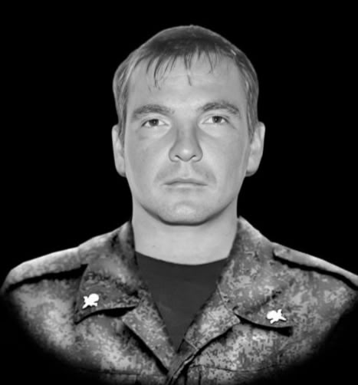
Герасимов Николай Александрович
15.10.1984-27.06.2025
Николай Герасимов родился 15 октября 1984 года в городе Черемхово Иркутской области. Рано остался без родителей и с четырёх лет воспитывался в семье тёти в селе Гарам. Здесь родные окружили его теплом и заботой.
В 2002 году Николай окончил Сосново-Озерскую школу №2, продолжил учёбу в СПТУ-31. В дальнейшем связал свою жизнь с нелегким трудом рыбака. С 2005 года добросовестно трудился в АО «Нептун», а в последнее время работал на вахте.
В мае 2025 года, движимый чувством долга и ответственности, Николай Александрович принял решение подписать контракт с Вооружёнными силами России, чтобы встать на защиту Родины. Погиб при выполнении боевого задания в июне 2025 года.
Он был настоящим тружеником, верным товарищем, любящим мужем, заботливым братом. Память о Николае Герасимове навсегда останется в сердцах всех, кто его знал, как пример мужества, стойкости и безграничной любви к своему Отечеству.
Скорбим вместе с родными и близкими о безвозвратной утрате.

Slide 12
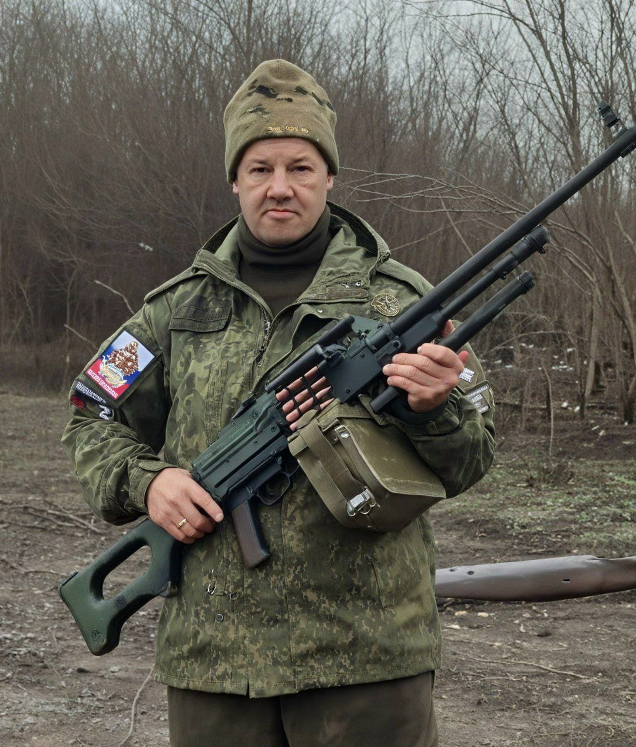
Гительман Василий Петрович
22.11.1966-15.02.2025
ГИТЕЛЬМАН Василий Петрович родился 22.11.1966 г в с. Сосново-Озерское Еравнинского района в семье Петра Моисеевича Гительман и Валентины Андреевны Минеевой.
В1972 г. Пошел в 1 класс, 1982 году окончил 10 классов в Комсомольской общеобразовательной школе. Со слов одноклассников, в школе был активным, добрым и жизнерадостным человеком.
После школы закончил курсы водителей в г.Улан-Удэ. с 1987 года начал рабочую деятельность водителем.
С 2012 года работал вахтовым методом в Сахалинской области.
Не смотря на жизненные трудности, он сохранил доброту и отзывчивость, всегда был готов прийти на помощь. Он был опорой для родных и близких.
У Василия Петровича остались жена Елена Владимировна, сын Петр, дочери Марина и Мария. Тяжелая утрата легла на плечи всех кто знал и любил доброго и отзывчивого человека.
Как истинный патриот своей Родины, не оставшись в стороне Василий Петрович в октябре 2024 года заключил контракт и отправился в зону специальной военной операции. Где был верен воинскому долгу и братьям по оружию.
15 февраля 2025 года погиб при исполнении воинского долга в ходе проведения специальной военной операции на территориях ДНР, ЛНР и Украины погиб наш земляк , муж, отец Гительман Василий Петрович
Для родных Василий Петрович навсегда останется добрым, заботливым и любящим мужем, отцом и братом., примером мужества и отваги.

Slide 13
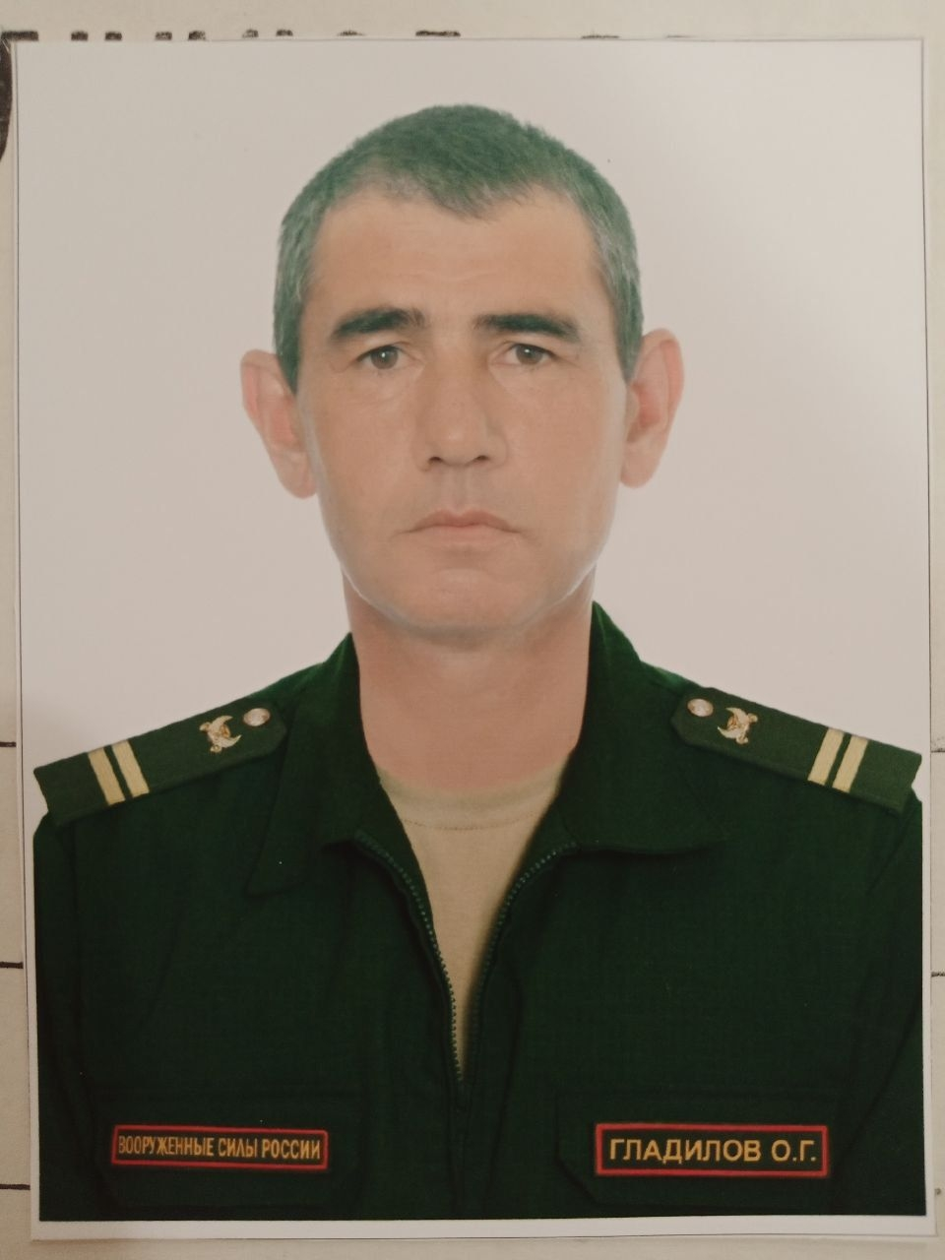
Гладилов Олег Геннадьевич
26.08.1975-10.11.2023
Гладилов Олег Геннадьевич родился 26 августа 1975 года в селе Сосново-Озерское в семье Гладиловых Геннадия Сергеевича и Валентины Ивановны. В 1992 году окончил Сосново-Озерскую среднюю школу № 1 и поступил в Улан-Удэнский индустриальный техникум. Не окончив, был призван в ряды Российской Армии, присвоено звание младшего сержанта. С 2001 года Олег Геннадьевич являлся Ветераном боевых действий Чеченской войны.
После службы в 2000 году вернулся в родное село, где и начал трудовую деятельность в СПТУ-31 мастером производственного обучения. После был переведен в МОП ЖКХ Еравнинского района в должности сварщика. Продолжительное время работал вахтовым методом.
В июле 2022 года Олег Геннадьевич добровольно заключил контракт с именным подразделением «Байкал» и был направлен в зону проведения специальной военной операции на Украине. В январе 2023 года получил ранение, позже в августе этого же года, после выздоровления, принял решение вернуться обратно в зону боевых действий на Украине.
Гладилов Олег Геннадьевич погиб 10 ноября 2023 года при выполнении боевых задач, проявив мужество и героизм.
У Олега Геннадьевича остались родители Геннадий Сергеевич и Валентина Ивановна, супруга Светлана Михайловна, сыновья Александр, Дмитрий, Леонид, Владимир, дочь София, брат Виктор Геннадьевич.
Указом Президента Российской Федерации «За мужество, отвагу и самоотверженность, проявленные при исполнении воинского долга» Гвардии младший сержант Гладилов Олег Геннадьевич награжден Орденом Мужества (посмертно).

Slide 14
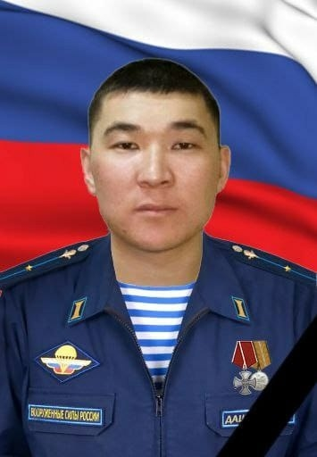
Дашиев Жаргал Баирович
14.07.1992-09.03.2024
Дашиев Жаргал Баирович родился 14 июля 1992 года в с. Сосново-Озерское Еравнинского района, вырос в многодетной семье. Окончил Сосново-Озерскую среднюю школу №1. После поступил в Нижегородскую академию МВД, но предпочел военную службу.
В 2012 году был призван в армию и проходил срочную службу в 11-й отдельной гвардейской десантно-штурмовой бригаде в городе Улан-Удэ. По окончанию срочной службы заключил контракт и продолжил службу в рядах Российской Армии.
Участвовал в специальной военной операции на Украине с первого дня. В конце марта 2022 года получил тяжелое ранение, был награжден Орденом Мужества. Был присвоен статус «Ветеран боевых действий».
Жаргал Баирович был истинным патриотом своей страны и верен Военной присяге, после ранения, в период реабилитации всегда стремился на помощь к своим товарищам на СВО. Восстановившись, в июне 2023 вернулся в строй. В октябре 2023 года было присвоено воинское звание младшего лейтенанта.
Жаргал всегда и всем старался помогать, увлекался спортом и вел здоровый образ жизни. Был добрым, смелым, целеустремленным, жизнерадостным человеком, отзывчивым и надежным другом, любимым сыном, братом, племянником, мужем и отцом.
Гвардии младший лейтенант Дашиев Жаргал Баирович погиб в ходе выполнения боевых задач в специальной военной операции 9 марта 2024 года, награждён медалью «За боевые отличия», звание «Герой России» посмертно.
Его подвиг, безмерная самоотверженность и любовь к Родине навсегда останутся в нашей памяти! Спасибо, Герой!

Slide 15
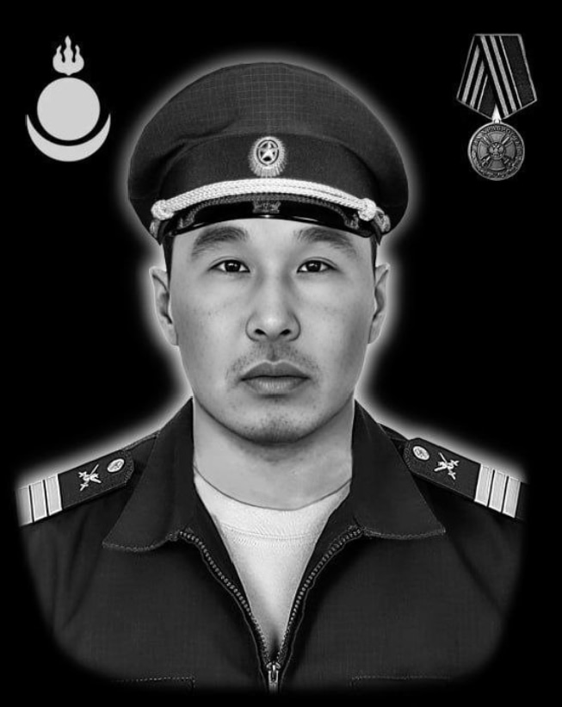
Доржиев Батор Санжайжапович
20.10.1986-05.04.2025
Батор Доржиев родился 20 октября 1986 года в многодетной семье — он был третьим ребёнком у Санжайжапа Базаровича и Октябрины Даши-Нимаевны. С ранних лет проявлял доброту, отзывчивость и стремление помогать окружающим. Учился в Исингинской средней школе. После 9 класса продолжил образование в 24-м лицее (ныне — техникум строительства и городского хозяйства). В годы учёбы зарекомендовал себя как активный, целеустремлённый и инициативный молодой человек, всегда готовый поддержать товарищей и внести вклад в общественную жизнь коллектива.
После окончания техникума проходил срочную службу в рядах Вооружённых Сил Российской Федерации. Впоследствии работал вахтовым методом. В 2009 году создал семью — у него родился сын Эрдэм.
В январе 2023 года, руководствуясь чувством гражданского долга и любви к Родине, Батор Санжайжапович добровольно заключил контракт с Министерством обороны Российской Федерации и был направлен в зону проведения специальной военной операции в составе воинской части № 46108. За мужество и отвагу, проявленные при выполнении боевых задач, он был удостоен медали «За храбрость» II степени.
5 апреля 2025 года командир боевой машины мотострелкового взвода мотострелковой роты штурмового отряда 5-й отдельной танковой бригады 36-й общевойсковой армии Восточного военного округа, гвардии сержант Доржиев Батор Санжайжапович героически погиб при исполнении воинского долга в ходе специальной военной операции в районе населённого пункта Весёлое Волновахского района Донецкой Народной Республики.
Батор анжайжапович был надёжным товарищем, примерным воином и любящим отцом. Его уход — невосполнимая утрата для родных и близких, сослуживцев и всех, кто знал этого мужественного человека.
У него остались: сын Эрдэм, мать Октябрина Даши-Нимаевна, сестра Дарима, брат Баир и племянники.

Slide 16
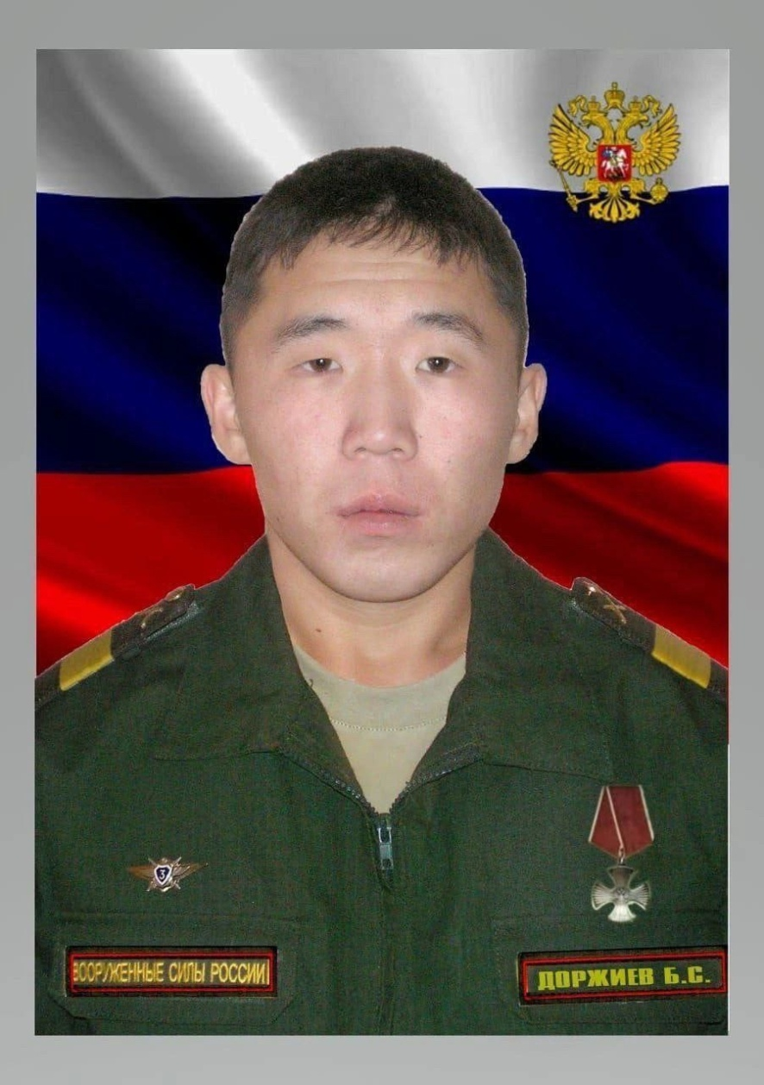
Доржиев Буянто Содномович
02.05.1995-06.05.2022
Буянто родился 2 мая 1995 года в селе Сосново-Озерское Еравнинского района.
С 2001 по 2012 годы учился в Сосново-Озерской средней школе №1.
После окончания школы поступил в юридический колледж при БГУ им. Доржи Банзарова.
В 2013 году был призван в ряды Российской Армии. После успешного прохождения срочной службы, подписал контракт.
В 2015 году был участником мирного урегулирования в Сирии. За время службы награжден множественными наградами и грамотами Министерства обороны Российской Федерации:
- 2016 год. Медаль Министерства обороны Российской Федерации «Участнику военной операции в Сирии»
- 2016 год. Медаль Министерства обороны Российской Федерации «За освобождение Пальмиры»
- 2018 год. Приказом войсковой части 48271 награжден знаком «За службу на дальнем Востоке»
- 2018 год. Медаль Министерства обороны Российской Федерации «Участнику ракетных войск (сил) «Восток-2018»
- 2019 год. Медаль Министерства обороны Российской Федерации «За воинскую доблесть II степени»
- 2019 год. Медаль Министерства обороны Российской Федерации «За отличие в учении»
В 2020 году женился.
В апреле 2022 года был отправлен на специальную военную операцию в Украину.
2 мая Буянто исполнилось 27 лет
6 мая 2022 года заместитель командира взвода - командир боевой машины реактивной артиллерийской батареи реактивного артиллерийского дивизиона войсковой части №48271 старший сержант Доржиев Буянто Содномович – погиб при исполнении воинского долга, проявив мужество и героизм.
Награжден орденом Мужества посмертно.

Slide 17
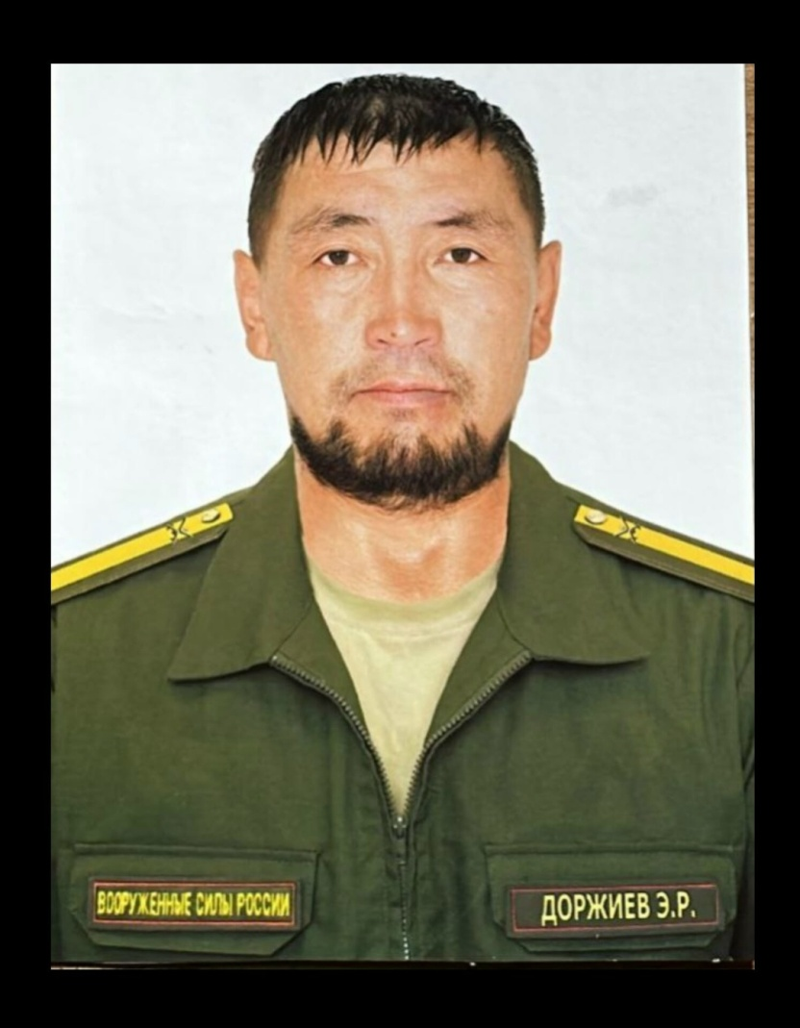
Доржиев Эрдэм Ринчиндагбаевич
22.09.1981-31.03.2025
Доржиев Эрдэм Ринчиндагбаевич родился 22 сентября 1981 года в с. Гонда Еравнинского района. Был старшим сыном в семье Ринчиндагбы Цырендоржиевича и Светланы Коммунаровны.
В 1988 году Эрдэм пошёл в первый класс в Сосново-Озерскую среднюю школу. С 1993 по 1998 г. учился в Гондинской средней школе. Увлекался спортом, борьбой.
Эрдэм был ответственным, надёжным и справедливым человеком, с добрым сердцем, всегда готовым прийти на помощь. Его отличали добрый нрав и жизнелюбие. Он всегда излучал позитив, улыбался, создавая вокруг себя теплую и приятную атмосферу.
С 1999 по 2001 г. проходил срочную службу в рядах Российской Армии во внутренних войсках МВД и получил звание старшины.
С 2003 по 2014 гг. служил в органах внутренних дел Республики Бурятия. Принимал активное участие в соревнованиях по вольной борьбе от МВД.
В 2006 г. был направлен в командировку на Северный Кавказ. Являлся ветераном боевых действий второй Чеченской кампании. Награжден государственными и ведомственными наградами.
С 2015 по 2017 гг. работал тренером-преподавателем МБОУ ДОД «Детский юношеский центр» с.Багдарин Баунтовского района.
Эрдэм с детства очень любил коней и с 2018 г. начал развивать своё личное подсобное хозяйство.
В феврале 2024 г. устроился упаковщиком в «Эгитинский ГОК» с. Комсомольское.
По зову сердца в июле 2024 года заключил контракт с Министерством Обороны и направился в зону СВО. Участвовал в самых ожесточенных боях.
31 марта 2025 г. героически погиб при исполнении воинского долга в н.п. Весёлое Волновахского района Донецкой Народной Республики.
У Эрдэма Ринчиндагбаевича остались супруга Эржэна Бадмаевна, сыновья Тамир, Буян, дочь Юмжана и сестра Эржена.

Slide 18
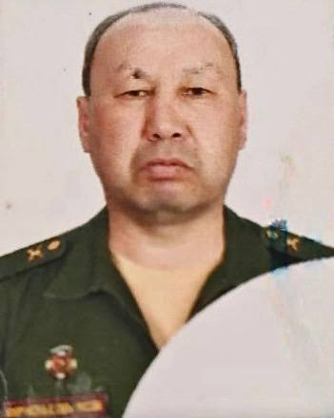
Егоров Владимир Николаевич
02.05.1974-18.01.2024
Егоров Владимир Николаевич родился 2 мая 1974 года. В 1981 году пошел Сосново-Озёрскую школу. С 1989 года по 1992 год учился в СПТУ-31. После окончания училища был призван в армию. Срочную службу проходил в Кяхтинском погранотряде. После демобилизации работал в различных учреждениях и организациях Еравнинского района. С 2007 года работал вахтовым методом на строительстве дорог в различных организациях. Был востребованным оператором-машинистом АБЗ.
В сентябре 2022 года был призван в рамках частичной мобилизации. С ноября находился на линии боевого соприкосновения. В январе 2023 года получил проникающее осколочное ранение в левую ногу и контузию. Несмотря на возможность комиссоваться, после лечения вновь ушел на спецоперацию.
Владимир Егоров был честным, отзывчивым, очень добрым человеком. У него остались сестра и племянники. Таким он и останется в сердцах родных и близких.
18 января 2024 года героически погиб при исполнении воинского долга, защищая национальные интересы России на специальной военной операции, старший оператор РЭБ, Гвардии ефрейтор Егоров Владимир Николаевич.
За героизм и отвагу при выполнении боевых задач Егоров Владимир Николаевич награжден Орденом Мужества посмертно.

Slide 19
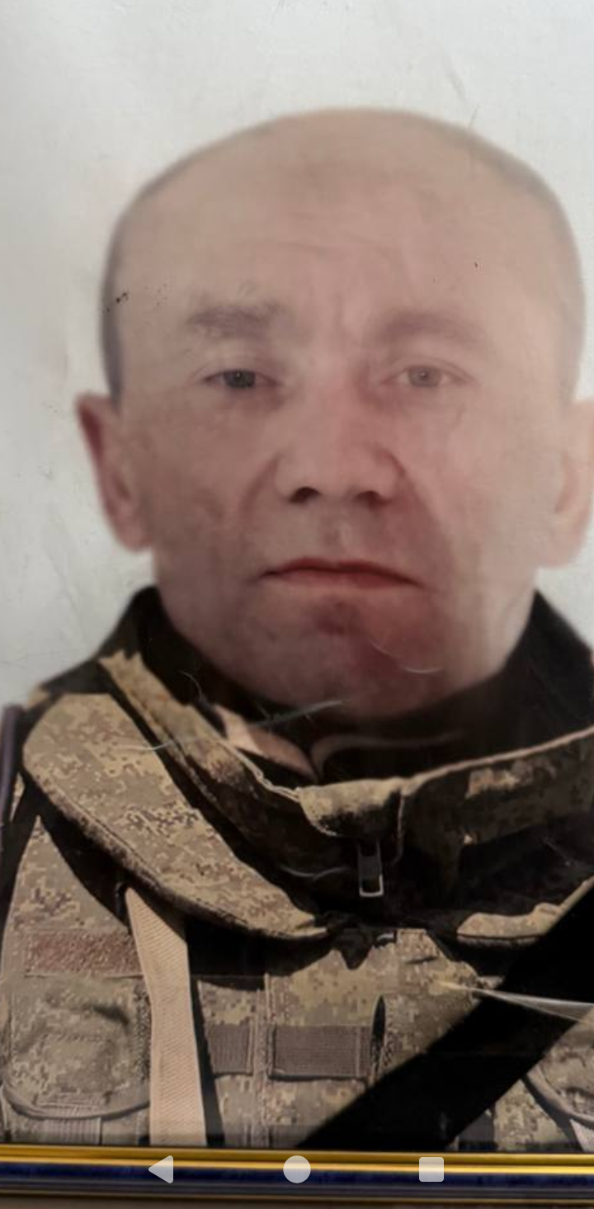
Емельянов Евгений Геннадьевич
28.08.1974-26.11.2023
Емельянов Евгений Геннадьевич родился 28 августа 1974 года в г. Сухэ-Батор, Монголия. В 1980 году начал учёбу в школе № 18 этого города. Он работал скотником и табунщиком в Еравнинском районе, где его знали как человека искренне доброго, трудолюбивого, справедливого и честного.
У Евгения Геннадьевича остались мать Ирина Николаевна, брат Антон, который также является участником специальной военной операции, и две сестры — Нона Геннадьевна и Елена Геннадьевна.
Евгений Геннадьевич принимал участие в специальной военной операции на Украине и погиб 26 ноября 2023 года. Его мужество и самоотверженность навсегда останутся в памяти близких и всех, кто его знал.

Slide 20
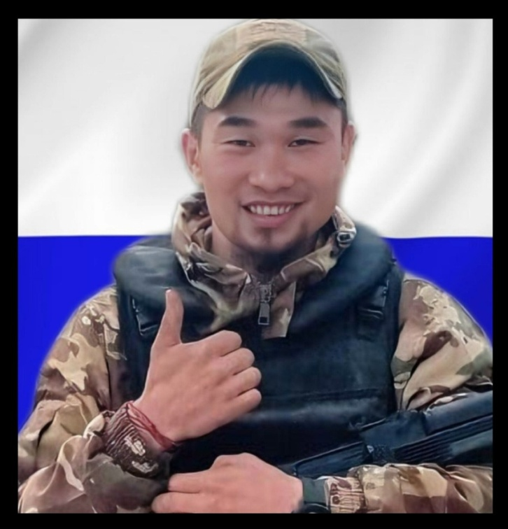
Жамбалов Аюр Юрьевич
23.03.1992-27.03.2025
Жамбалов Аюр Юрьевич родился 23 января 1992 года в селе Верхняя Иволга Иволгинского района Республики Бурятия.
Аюр Юрьевич – младший сын Юрия Ивановича и Цырен-Ханды Григорьевны Жамбаловых.
В 1998 году пошел в первый класс Сосново-Озерской общеобразовательной школы № 1. Со школьной скамьи занимался спортом – футболом, легкой атлетикой, баскетболом. Многократный чемпион и призер районных, республиканских соревнований по футболу. Аюр Юрьевич был очень скромным, и в то же время позитивным, с тонким чувством юмора человеком. У Аюра было много друзей, его любили и уважали, он был бессменным участником легендарной команды КВН Еравнинского района «Золотая десятка».
В 2008 году он вошел в состав сборной команды КВН Республики Бурятия «Nonstop», которая стала победителем в играх «Всероссийской океанской лиги КВН» в городе Владивосток.
В 2009 году поступил в Бурятский государственный университет на факультет физической культуры, спорта и туризма.
В 2012 году проходил срочную службу в г. Владивосток в звании матроса Тихоокеанского военно-морского флота РФ.
Вернувшись после службы в рядах Российской Армии, Аюр Юрьевич начал свою трудовую деятельность инструктором по спорту в детско-юношеской спортивной школе села Сосново-Озерское Еравнинского района. Входил в основной состав сборной района по футболу и хоккею, в 2016 году в составе сборной по футболу стал серебряным призером Республиканских Летних Сельских Игр. Мама нашего земляка, Цырен-Ханда Григорьевна, всегда гордилась тем, что её сын достойно защищает честь родного села Домна на спортивных и культурных мероприятиях района.
Гвардии ефрейтор, старший телеграфист-разведчик разведывательного взвода Аюр Юрьевич Жамбалов за мужество, отвагу проявленные в боях и при выполнении специальных заданий был награжден медалью «За Отвагу», медалью участника СВО «Военная разведка».
27 марта 2025 года выполняя поставленное боевое задание, вблизи населенного пункта Раздольное Донецкой Народной Республики, гвардии ефрейтор - Жамбалов Аюр Юрьевич пал смертью настоящего героя, патриота своей Родины, до конца исполнив свой воинский и гражданский долг.
Невосполнимая потеря легла на плечи единственной старшей сестры Арюны Юрьевны и племянницы Должины. В памяти родных, близких, сослуживцев, друзей и одноклассников Аюр навсегда останется надежным, смелым, жизнерадостным и добрым человеком. Светлая память о герое Аюре Юрьевиче Жамбалове, достойном сыне Еравнинской земли, навсегда останется в сердцах родных и близких.
Помним! Скорбим!

Slide 21
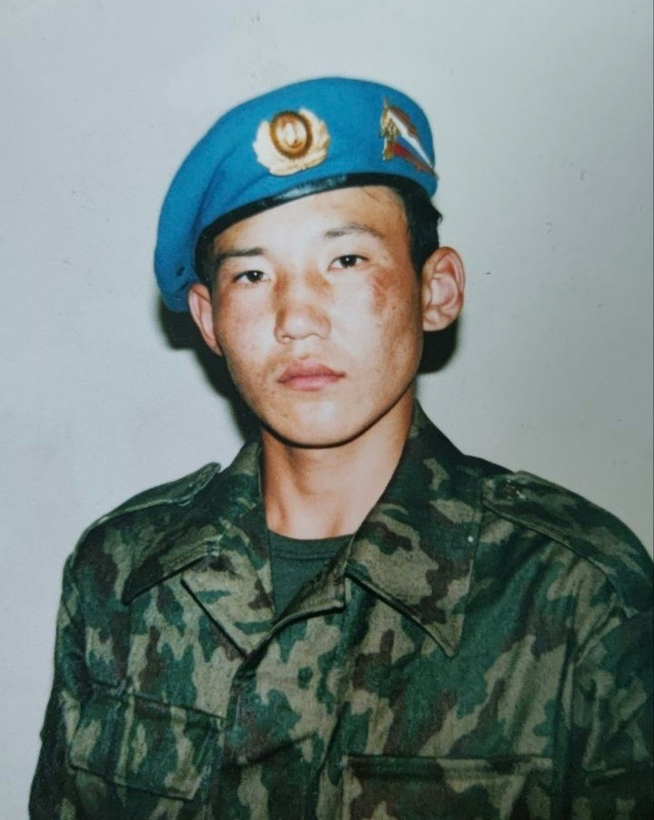
Жамбалов Эрдэни Будадармаевич
09.06.1986-04.12.2022
Жамбалов Эрдэни Буда-Дармаевич родился в с.Домна Еравнинского района 09 июня 1986 года в большой и дружной семье Жамбалова Буда-Дарма Базаржаповича и Дашиевой Долгормы Дылгыровны третьим из четверых сыновей. В 1992 году пошел в первый класс в Домнинскую начальную школу. Окончил 9 классов в Сосново-Озерской средней школе №1 в 2001 году. После поступил в профессиональное училище с.Сосново-Озерское. Во время учебы в школе и училище Эрдэни увлекался борьбой, за достигнутые успехи имеет множество наград разного уровня.
В 2004 году Эрдэни Буда-Дармаевич был призван в ряды Российской Армии, военную службу проходил в Северной Осетии танкистом. Во время службы заключил контракт на военную службу сроком на 1,5 года. Свою трудовую деятельность Эрдэни Буда-Дармаевич начал в муниципальном предприятии жилищно-коммунального хозяйства Еравнинского района в качестве машиниста котельной. В 2012 году женился. Имеет троих детей.
У Эрдэни Буда-Дармаевича остались мама Долгорма Дылгыровна, братья Ширап Буда-Дармаевич, Жамсо Буда-Дармаевич и Буянто Буда-Дармаевич, сыновья Эрдэм и Этигэл, дочь Арина. Для родных Эрдэни Буда-Дармаевич всегда останется, добрым, заботливым и любящим сыном, отцом, братом.
Жамбалов Эрдэни Буда-Дармаевич принимал участие в специальной военной операции на Украине в рядах добровольцев штурмовых отрядов с 4 декабря 2022 года. Погиб, выполняя боевые задачи.

Slide 22
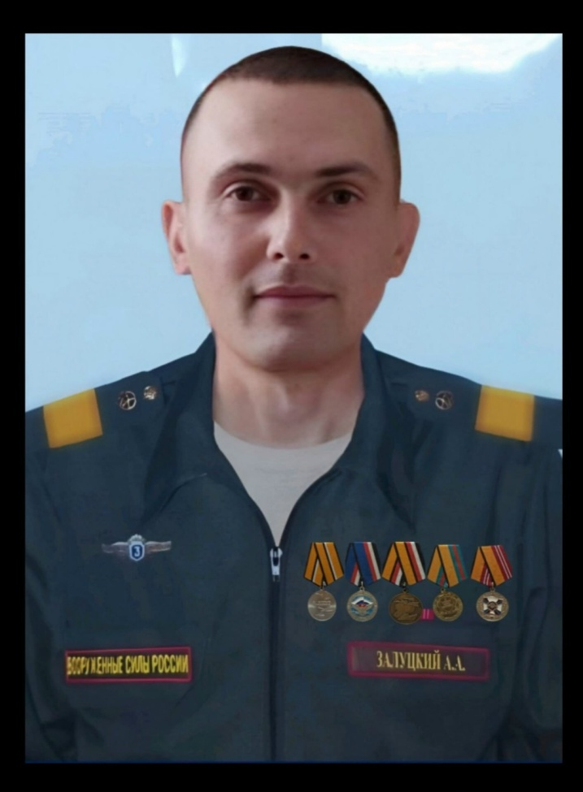
Залуцкий Александр Анатольевич
18.08.1988-30.03.2025
Александр Анатольевич Залуцкий родился 18.08.1988 года в селе Сосново-Озёрское старшим ребенком Залуцкого Анатолия Александровича и Валентины Иннокентьевны.
В 1994 г. Александр пошёл в первый класс Сосново-Озёрской средней школы N 2. После окончания школы в 2005 г. поступил в Улан-Удэнский инженерно-педагогический колледж, на горное отделение, маркшейдерское дело.
Получив диплом, не стал работать по специальности. Окончив курсы и получив разрешение на оружие устроился в Частное Охранное Предприятие "ДОЗОР".
В мае 2009 г. был призван в ряды Российской Армии. Службу проходил в г. Владивосток, Военно-морском флоте, морская пехота.
После службы, весной 2010 г. вернулся в родное село, устроился в "ОАО Нептун" водителем. В 2011 году встретил свою будущую супругу Анну Олеговну Минееву. Вместе уехали в Улан-Удэ. Заключил контракт с в/ч 98664.
В 2014 г. был направлен в боевую командировку на Украину. 2018 г. участвовал в миротворческой миссии в Сирийской Арабской Республике, где получил удостоверение "Ветеран боевых действий". В январе 2022 г . был направлен на учения в Республику Беларусь, затем перенаправлен в зону СВО. Участвовал в самых ожесточенных боях.
За время службы был награжден:
- "ЗА ВОИНСКУЮ ДОБЛЕСТЬ II степени". 08.02.2016 г.
- "УЧАСТНИК ВОЕННОЙ ОПЕРАЦИИ В СИРИИ" 15.02.2019 г.
- "ЗА УКРЕПЛЕНИЕ БОЕВОГО СОДРУЖЕСТВА" 28.03.2019 г.
- "ЗА БОЕВЫЕ ОТЛИЧИЯ" 06.06.2023 г.
Александр был всегда добрым, отзывчивым, жизнерадостным, готовым всем прийти на помощь. Он всегда излучал позитив, улыбался, создавая вокруг себя теплую и приятную атмосферу. Отличался трудолюбием, справедливостью. Хорошо знал технику и всегда доводил все дела до конца. Для своих родных был опорой и поддержкой.
Старший сержант Залуцкий Александр Анатольевич героически погиб 30 марта 2025 г. при исполнении воинского долга в н.п. Бурлацкое Великоновоселовского района Донецкой Народной Республики.
У Александра остались родители Анатолий Александрович, Валентина Иннокентьвна, супруга Анна Олеговна, дочери Илона, Настасья, сын Сергей; сестры Нина, Ксения и племянники. Много родных и близких.
Скорбим вместе с родными и близкими о безвозвратной утрате. Александр Анатольевич является правнуком Героя Советского Союза Трофимова Ивана Максимовича.

Slide 23
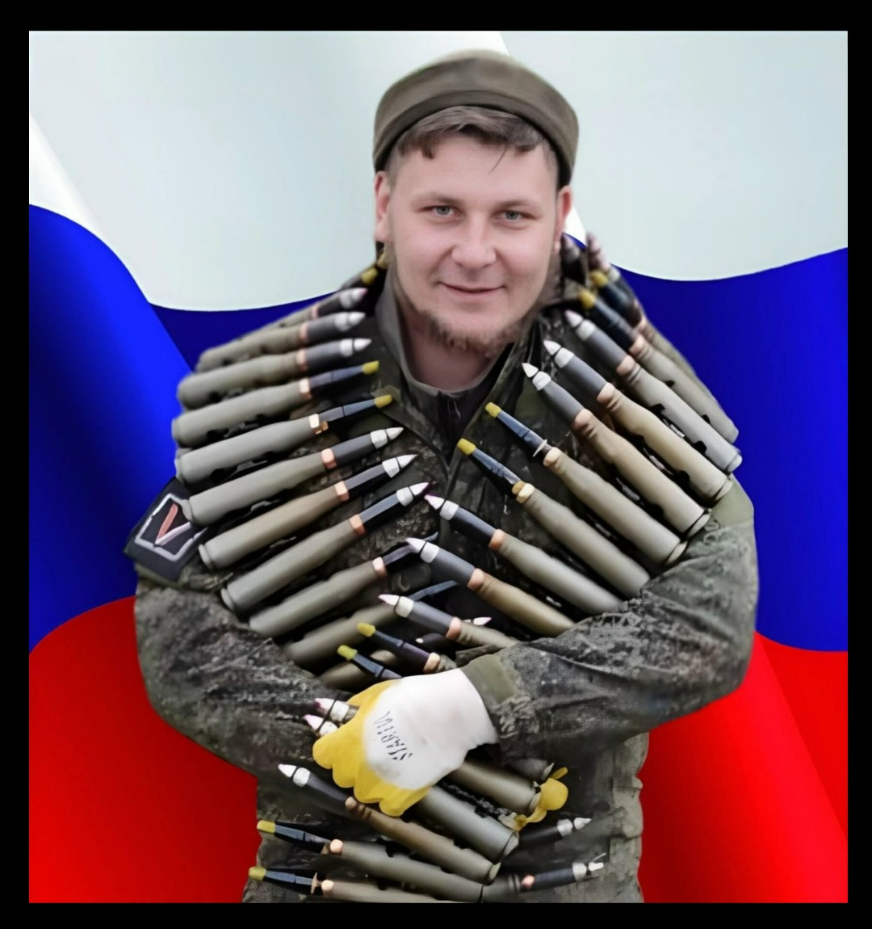
Залуцкий Виталий Леонидович
26.04.1996-16.07.2025
Виталий Леонидович Залуцкий родился 26 апреля 1996 года в селе Сосново-Озёрское в семье Леонида Васильевича и Лидии Викторовны Залуцких.
В 2002 году поступил в 1 класс Сосново-Озёрской средней школы №2. За время обучения в школе проявил себя как искренний, участливый и надёжный товарищ. В 2013 году успешно завершил обучение.
В 2014 году был призван на срочную военную службу в Вооруженные Силы Российской Федерации. По завершении срочной службы в 2015 году заключил контракт на продолжение военной службы войсковой части 46108 в качестве старшего радиотелеграфиста радиостанции Р-166-0,5 взвода управления радиолокационной разведки зенитного ракетного дивизиона.
В 2016 году Виталий Леонидович женился на Любови Николаевне. Вскоре после этого молодая семья переехала в город Улан-Удэ. За годы счастливого брака у них родились две дочери — Ева и Арина. Виталий Леонидович был для своей семьи надежной опорой, любящим мужем и примерным отцом, отдавая всю свою любовь и заботу своим девочкам.
По завершении трудового контракта в 2017 году был принят на должность строителя в индивидуальное предприятие "Баженов". В 2021 году трудоустроился на Улан-Удэнский авиационный завод, где осуществлял профессиональную деятельность в качестве слесаря по производству изделий из органического стекла. В 2022 году в связи с переездом семьи в родное село Сосново-Озерское, был принят на работу в ФБУ «Авиалесоохрана», где занимал должность парашютиста-пожарного.
В сентябре 2022 года был призван на военную службу в рамках мобилизации и направлен в зону проведения специальной военной операции на Украине, в качестве оператора зенитного самоходно-артиллерийского взвода, зенитной самоходно-артиллерийской батареи, зенитного дивизиона войсковой части 69647. Виталий Леонидович добросовестно и профессионально выполнял свои обязанности перед Родиной.
Виталий Леонидович был светлым и добрым человеком. Он всегда откликался на просьбы, был отзывчивым и бескорыстным. Всегда готов был прийти на помощь.
16 июля 2025 года гвардии ефрейтор Залуцкий Виталий Леонидович, в составе 37-й отдельной гвардейской мотострелковой Будапештской Краснознамённой, ордена Красной Звезды Донской казачьей бригады имени Е.А. Щаденко героически погиб при выполнении боевых задач вблизи населённого пункта Отрадное Донецкой Народной Республики.
У Виталия Леонидовича остались близкие: отец Леонид Васильевич, мать Лидия Викторовна, супруга Любовь Николаевна, дочери Ева и Арина, сестра Мария и племянники.

Slide 24
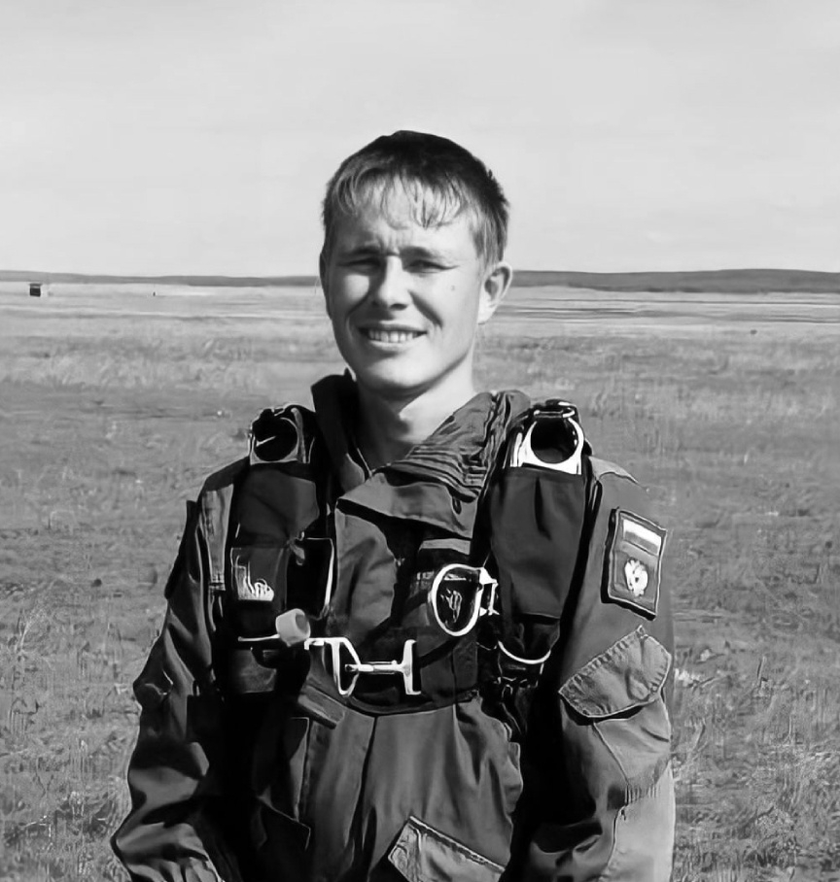
Золотухин Павел Николаевич
27.09.1994-11.07.2023
Золотухин Павел Николаевич родился 27 сентября 1994 года в с.Сосново-Озерское. В 1999 году трагически погибла мать Павла и воспитанием занимались дедушка Павел Георгиевич и бабушка Татьяна Михайловна Золотухины. В 2011 году окончил Сосново-Озерскую школу № 2 и поступил в Байкальский колледж недропользования по специальности «Мастер открытых горных работ». Не окончив, был призван в ряды Российской Армии. Служил в 11 десантно-штурмовой бригаде, было присвоено воинское звание «Младший сержант».
После службы Павел Николаевич вернулся в родное село, начал свою трудовую деятельность в «Забайкальской базе авиационной охраны лесов» в должности инструктора авиапожарной службы парашютно-пожарной группы авиаотделения в с.Сосново-Озерское Еравнинского района. За период работы за достигнутые успехи Золотухин Павел Николаевич был неоднократно отмечен наградами Правительства РБ, администрации района.
В сентябре 2022 года Павел был призван на военную службу в рамках частичной мобилизации, принимал участие в специальной военной операции на Украине. За успешное выполнение боевого задания был награжден «Медалью за взятие лесополосы».
У Павла остались дочери Милана и Ева, сын Максим и бабушка Татьяна Михайловна. Для родных и друзей Павел Николаевич навсегда останется добрым, трудолюбивым, жизнерадостным человеком.
Младший сержант Золотухин Павел Николаевич погиб 11 июля 2023 года при выполнении воинского долга.

Slide 25
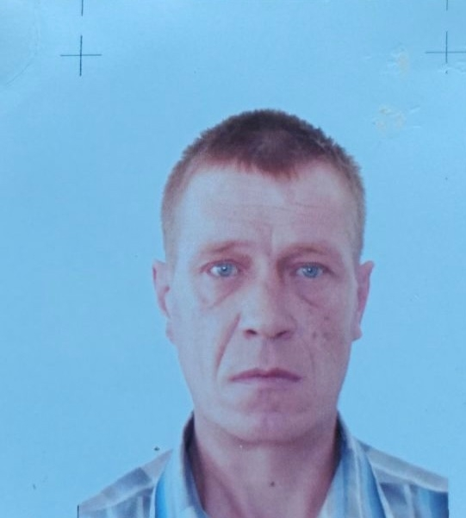
Иванов Вячеслав Александрович
01.12.1974-09.05.2023
Иванов Вячеслав Александрович родился 1 декабря 1974 года в с.Сосново-Озерское Еравнинского района. В 1982 году пошел в 1 класс Сосново-Оозерской средней общеобразовательной школы №2. В 1990 г. после окончания девяти классов поступил в Среднее профессиональное техническое училище - 31 с.Сосново-Озерское по специальности «Тракторист-машинист, который окончил в 1993 г. С 27 февраля 1995г. по 27 декабря 1996г. был призван в армию, в Читинскую область в воинскую часть 73973 военным строителем.
В 1997 году женился. В браке воспитал двоих детей.
У Вячеслава Александровича остались мама Людмила Дмитриевна, отец Александр Васильевич, брат Александр Александрович, сестра Екатерина Александровна, сын Андрей, дочь Ирина. Для родных Вячеслав Александрович всегда останется, добрым, заботливым и любящим сыном, отцом, братом.
22 сентября 2022 года Иванов Вячеслав Александрович был призван на военную службу в рамках частичной мобилизации, принимал участие в специальной военной операции на Украине. Погиб 09 мая 2023 года при исполнении служебного долга.

Slide 26
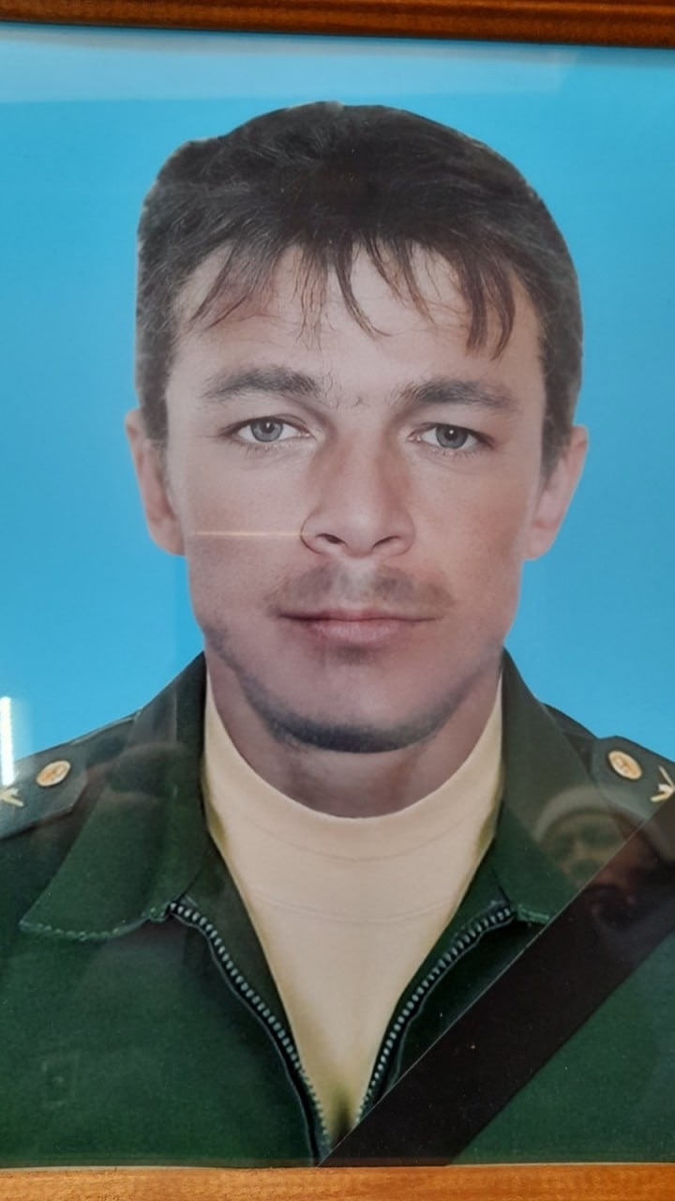
Исупов Сергей Александрович
25.08.1975-20.02.2024
Исупов Сергей Александрович родился 25 августа 1975 года
в селе Сосново-Озёрское в многодетной семье Галины Хуснутдиновны и Александра Спиридоновича Исуповых.
В 1990 году окончил Сосново-Озёрскую школу, поступил в СПТУ-31 на машиниста-тракториста широкого профиля. В 1993 году после окончания СПТУ-31 начал трудовую деятельность в АО «Нептун». С 1993 по 1995 год проходил срочную военную службу в рядах Советской Армии в г. Артем Приморского края в должности водителя-химика. После вернулся и продолжил работу в АО «Нептун» до 2012 года. С 2012 года занимался лесозаготовкой.
В сентябре 2022 года был мобилизован и направлен в зону проведения специальной военной операции на территорию Украины в должности старшего механика-водителя.
Гвардии ефрейтор Исупов Сергей Александрович погиб 20 февраля 2024 года при выполнении боевых задач, проявив мужество и героизм.
У Сергея Александровича остались сёстры Инна Александровна, Марина Алексеевна и брат Александр Александрович.

Slide 27
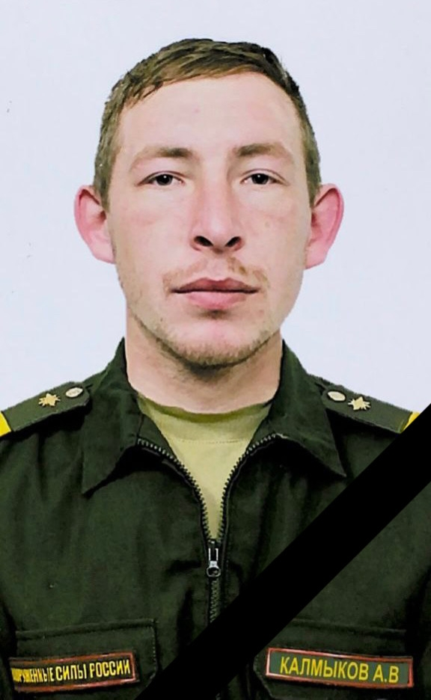
Калмыков Анатолий Викторович
21.03.1998-03.07.2023
Калмыков Анатолий Викторович родился 21 марта 1998 года в с. Сосново-Озерское Еравнинского района. В 2016 году окончил СОСОШ № 1. В 2016 году поступил в БГСХА. В 2017 был призван в ряды российской армии г. Чита, военно-воздушные силы. После устроился инструктором по физической культуре в Еравнинском районе.
Анатолий был членом сборной района по футболу, хоккею с мячом и конькобежному спорту. Многократный чемпион региональных турниров по футболу, серебряный призер республиканских летних сельских спортивных игр. Активно принимал участие в спортивной деятельности района и республики.
Его отличали искренняя доброта, трудолюбие, справедливость и честность.
У Анатолия Калмыкова остались отец Виктор Александрович, мать Светлана Анатольевна, супруга Анастасия Анатольевна, сыновья Артем и Руслан, брат Алексей Викторович.
Калмыков Анатолий Викторович принимал участие в специальной военной операции на Украине. Погиб 3 июля 2023 года, ценою собственной жизни спас сослуживца, полностью закрыв его собой.

Slide 28
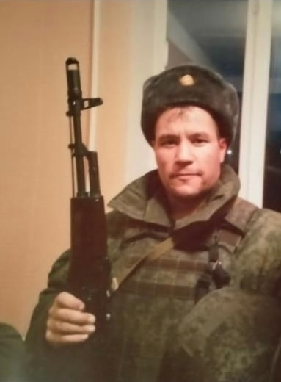
Калмыков Андрей Геннадьевич
20.06.1988-02.05.2023
Калмыков Андрей Геннадьевич родился 20 июня 1988 года в с.Сосново-Озерское Еравнинского района в многодетной семье Геннадия Александровича и Ольги Васильевны Калмыковых старшим сыном.
В 2003 году после окончания Сосново-Озерской средней школы № 2, Андрей Геннадьевич поступил в Бурятский аграрный колледж им. Ербанова. Окончил его в 2006 году и был призван на срочную службу в ряды Российской армии, подписал контракт на военную службу в Таджикинстане. После службы вернулся в родное село. Занимался строительством.
Андрей всегда был добродушным, отзывчивым, жизнерадостным и никогда не отказывал людям в помощи. Для родных Андрей Геннадьевич всегда останется любящим сыном, отцом, братом, дядей, племянником и другом.
Андрей Геннадьевич Калмыков был призван в рамках частичной мобилизации, принимал участие в специальной военной операции на Украине. Погиб при исполнении служебного долга.

Slide 29
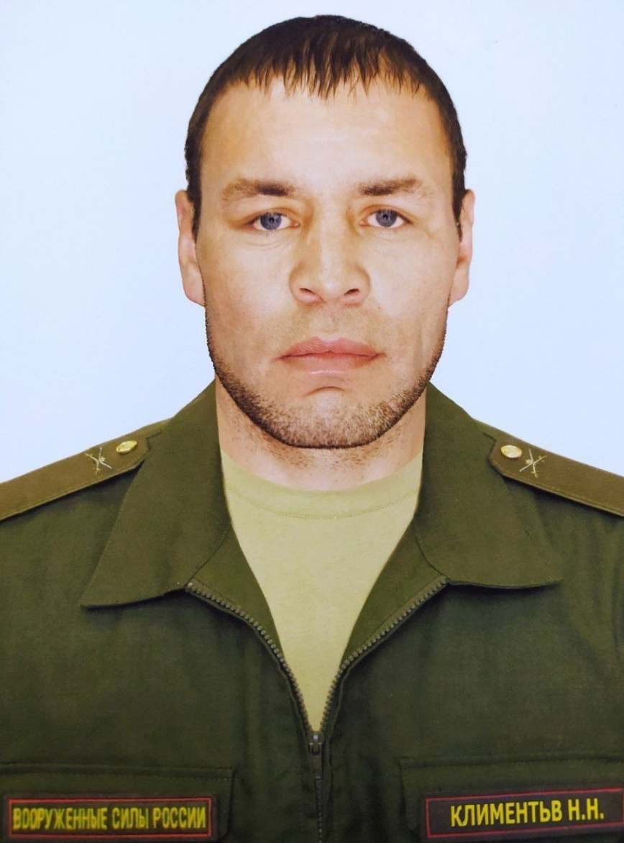
Климентьев Николай Николаевич
11.04.1989-19.03.2025
Климентьев Николай Николаевич родился 11 апреля 1989 года в Хоринском районе Республики Бурятия. В 1997 году пошёл в первый класс и в 2006 году окончил 9 классов школы с.Можайка Еравнинского района. Сразу после окончания школы начал трудовую деятельность. Работал вахтовым методом.
В начале 2023 года в составе ЧВК Вагнер был направлен в зону проведения специальной военной операции. Отслужив полгода, вернулся домой и позже в декабре 2023 года заключил контракт на военную службу с Министерством Обороны Российской Федерации. Николай Николаевич при выполнении боевых задач был трижды ранен.
За личное мужество и отвагу, проявленные при исполнении воинского долга, Климентьев Николай Николаевич был неоднократно отмечен наградами – памятной медалью ЧВК Вагнер, дважды медалью «За отвагу», медалью «За взятие Соледара», медалью «Участнику битвы за Бахмут», нагрудным знаком ЧВК Вагнер «За ранение» 1 степени.
После прохождения лечения, находясь на реабилитации, Климентьев Николай Николаевич скоропостижно скончался 19 марта 2025 года.
Он был надёжным плечом для семьи, смелый, отважный, жизнерадостный, добрый и отзывчивый. Любящий сын и брат.
У Николая Николаевича остались мама Климентьева Светлана Владимировна, братья Владимир и Алексей.
Вечная память Николаю навсегда останется в сердцах родных и близких.

Slide 30
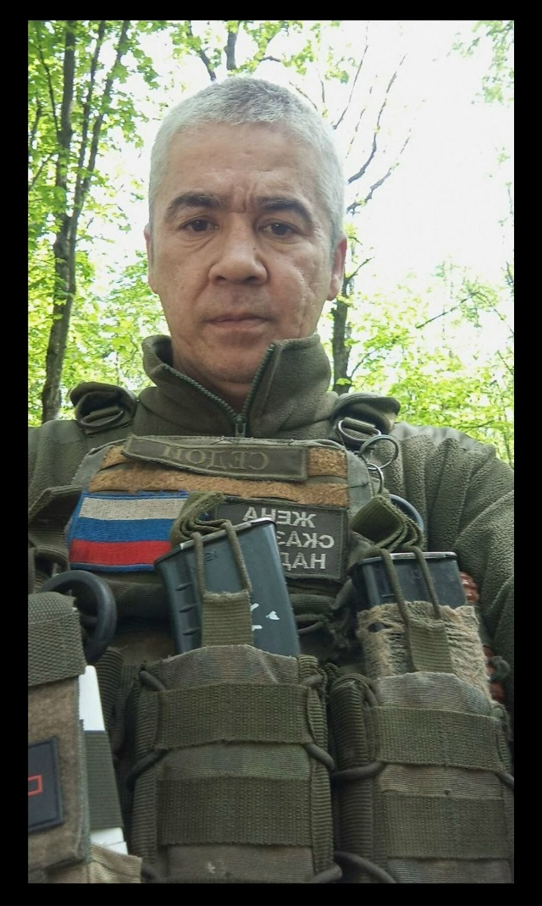
Ковалевский Михаил Юрьевич
03.11.1979-24.05.2025
Михаил родился 3 ноября 1979 года в с. Тамир Селенгинского района Бурятской АССР третьим ребёнком.
В 1986 году пошёл в 1 класс, после окончания школы поступил в Железнодорожный колледж, учился на машиниста.
В ноябре 1997 года был призван в ряды Российской Армии, служил во Владивостоке в морской пехоте.
В 2016 году переехал жить в с. Сосново-Озерское. Открыл в себе талант мастера по евроремонту и занимался любимым делом. Михаил Юрьевич зарекомендовал себя как профессиональный, ответственный, аккуратный и честный работник. Был очень общительным, отзывчивым, добрым человеком, всегда готовым прийти на помощь.
28 сентября 2022 года был мобилизован и направлен в зону проведения специальной военной операции в составе 11 гвардейской десантно-штурмовой бригады.
Погиб 24 мая 2025 года, выполняя боевое задание, проявив героизм и отвагу, мужество и стойкость. Для своих боевых товарищей гвардии рядовой М.Ю. Ковалевский был примером и опорой.
Гибель Михаила - это огромная невосполнимая утрата для его близких друзей и семьи.
У него остались супруга Елена Павловна, дети: Данил, Дарья, Степан и две сестры.

Slide 31
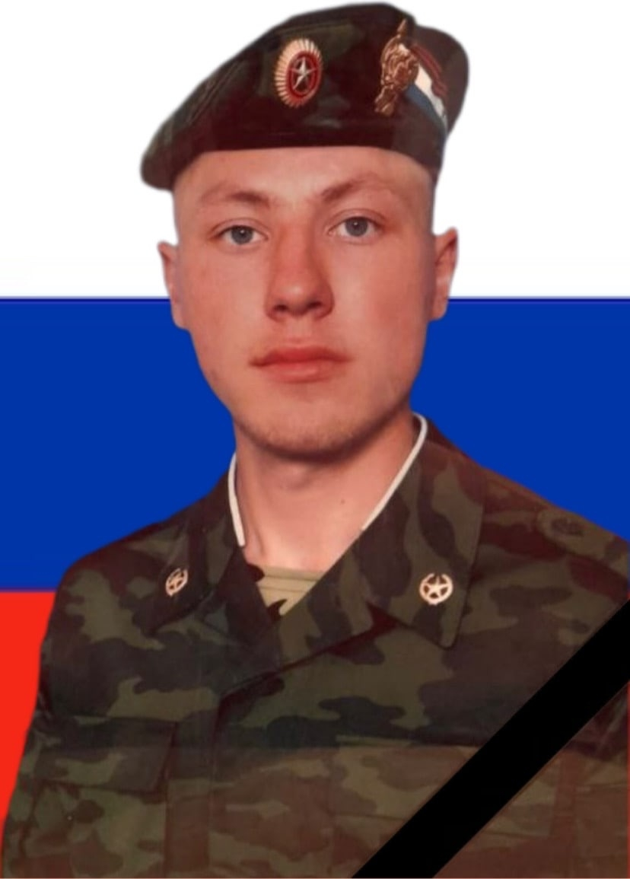
Кокин Алексей Васильевич
08.01.1990-01.02.2023
Кокин Алексей Васильевич родился 8 января 1990 году в с Сосново -Озерское
Еравнинского района.
Окончил СОСОШ № 2 в 2007 году. В этом же году поступил в Железнодорожный колледж г. Улан-Удэ на помощника машиниста электровоза. В 2009 году окончил с отличием.
В 2009 году призвали на срочную службу в ВС РФ. Служил в
Забайкальском военном округе.
После армии работал на почте с. Сосново-Озерское.
Алексей был опорой для своих родных, добрым, отзывчивым, всегда готовым помочь в трудную минуту.
В сентябре 2022 года был призван в рамках частичной мобилизации, принимал участие в специальной военной операции (СВО) на Украине. Погиб при исполнении служебного долга.

Slide 32
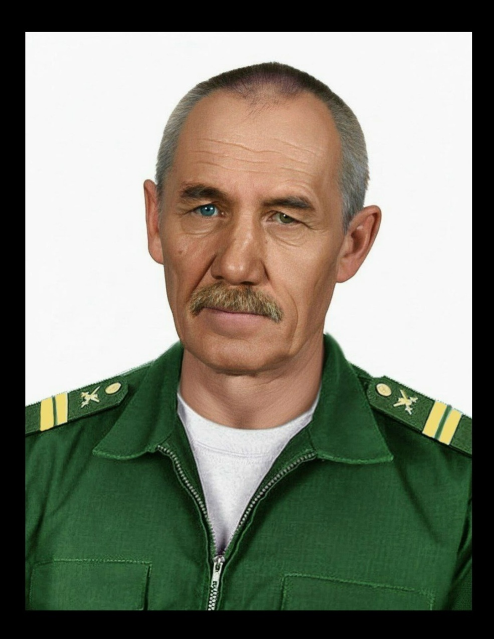
Кузнецов Юрий Анатольевич
23.06.1973-
Юрий Кузнецов родился 23 июня 1973 года в селе Сосново-Озерское Еравнинского района, в семье Анатолия Николаевича и Галины Константиновны Кузнецовых, был старшим сыном.
В 1990 году окончил Сосново-Озерскую среднюю школу №1. За годы учебы принимал активное участие в школьных мероприятиях и соревнованиях, за что был отмечен многочисленными грамотами.
С 1991 по 1993 год проходил срочную службу в в/ч 42376-ю город Чита, получил звание младший сержант.
После демобилизации, в 1993 году женился. В 1994 году родилась дочь.
Свою трудовую деятельность Юрий начал в 1993 году в СПТУ –31 мастером производственного обучения.
В 2001 году вместе с семьей переехал в Кяхтинский район, п. Наушки, где проходил службу по контракту в в/ч 61507.
В 2003 году родился сын.
В 2014 году вернулся в родное село Сосново-Озерское.
В рамках частичной мобилизации в сентябре 2022 г. был призван на военную службу. В июле 2023 года в связи с достижение предельного возраста был уволен в запас.
Летом 10.06.2025 года подписал контракт с Министерством обороны РФ и отправился в зону боевых действий на территорию ДНР.
Погиб в августе 2025 года, при выполнении боевого задания.
У Юрия Анатольевича остались брат Константин, дочь Анастасия, сын Сергей, внучка Полина.

Slide 33
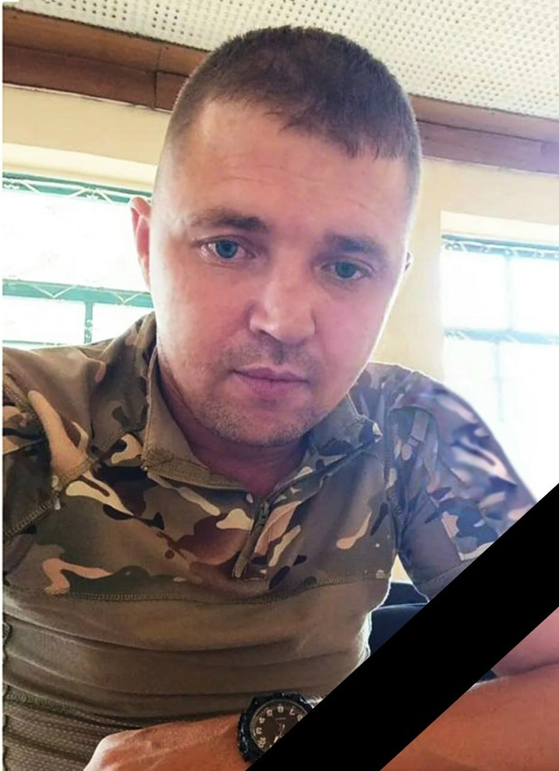
Куликов Валерий Сергеевич
04.08.1988-12.12.2024
Куликов Валерий Сергеевич. Валерий родился 4 августа 1988 года в п.Целинный Еравнинского района, в семье Куликовых Сергея Анатольевича и Ирины Бенадасовны вторым ребенком. В 2000 г. трагически погиб его отец. Горе в семье заставило братьев Валерия и Владимира рано повзрослеть, научиться брать на себя ответственность и во всем помогать маме. Окончив 8 классов Валера продолжил обучение в СПТУ№31, где получил специальность тракториста-машиниста широкого профиля. После окончания училища начал трудовую деятельность упаковщиком на кондитерской фабрике г.Улан-Удэ. В 2010 году был призван в ряды Российской Армии, где служил водителем бензовоза. По возращению со службы женился, в семье родился сын Александр. Валера никогда не боялся трудностей и ответственности, брался за любую работу. Освоив профессию машиниста буровой установки 4 разряда, по эксплуатации всех типов буровых установок, работал в АУ "Катанский" помощником машиниста буровой цепи до 17.06.2022 г. Валерий всегда был сильным, волевым человеком, стремящимся постоянно повышать свой образовательный уровень для освоения разных профессий и для достижения поставленных перед собой целей. Он был опорой для родных и надежным плечом для друзей. В мае 2023 г., движимый чувством долга перед Родиной, подписал контракт и отправился добровольцем в зону проведения специальной военной операции. За время службы Валерий был награжден Орденом мужества, а так же Имперской наградой "Георгиевский крест" 4 степени за воинское мастерство, храбрость, самоотверженность, за подвиги и отличия в боях по защите отечества. Начинал службу Валера в звании ефрейтора, дослужился до сержанта в должности зам.ком взвода штурмовой роты 5ой танковой бригады. Погиб в ночь с 12 на 13 декабря, выполняя боевое задание, верный присяге до конца. У Валеры остались мама Ирина Бенадасовна, сын Александр, брат Владимир, сестренка Татьяна.

Slide 34
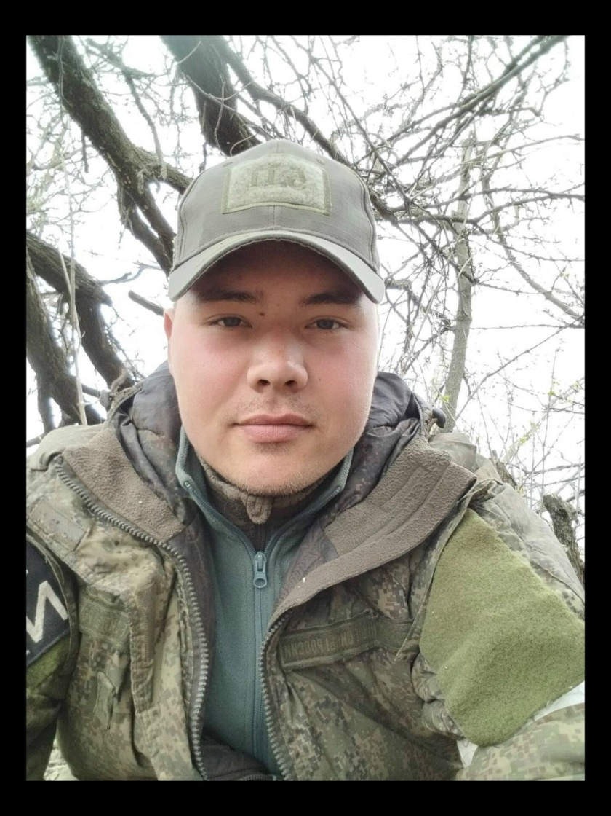
Ладыженский Владислав Антонович
17.12.1996-27.11.2024
Владислав Антонович Ладыженский родился 17 декабря 1996 г. в селе Сосново-Озерское Еравнинского района, старшим сыном Антона Геннадиевича и Светланы Георгиевны Ладыженских. В 2004 году пошел в первый класс СОСОШ-1. Со школьной скамьи занимался спортом - футболом, боксом, легкой атлетикой. Являлся многократным чемпионом и призером районных соревнований по борьбе и легкой атлетике. В.А. Ладыженский был добрым, позитивным человеком. У Владислава Антоновича было очень много друзей, его все любили и уважали.
В 2015 году проходил срочную службу в Чите в должности ефрейтора. В 2016 году перевелся в 11 бригаду ОДШБР в Сосновом Бору, где подписал контракт и продолжил службу. После окончания контракта женился на Туяне Александровне, в браке родились двое детей - сын Александр и дочь Екатерина.
Переехал в родное село Сосново-Озерское и устроился на работу в Авиалесоохрану - освоил специальность парашютиста. Владислав Антонович был заботливым сыном, мужем, отцом. Родители всегда им очень гордились.
В 2022 году был мобилизован и направлен в зону проведения специальной военной операции на территории Украины. 18 ноября 2024 года в составе взвода отправился на боевое задание. 27 ноября 2024 года гвардии ефрейтор Ладыженский Владислав Антонович погиб при исполнении воинского долга.
У Владислава Антоновича остались супруга Туяна Александровна, дочь Екатерина, сын Александр, отец Антон Геннадиевич, мать Светлана Георгиевна, сестры Кристина и Ангелина, братья Валерий и Егор.

Slide 35
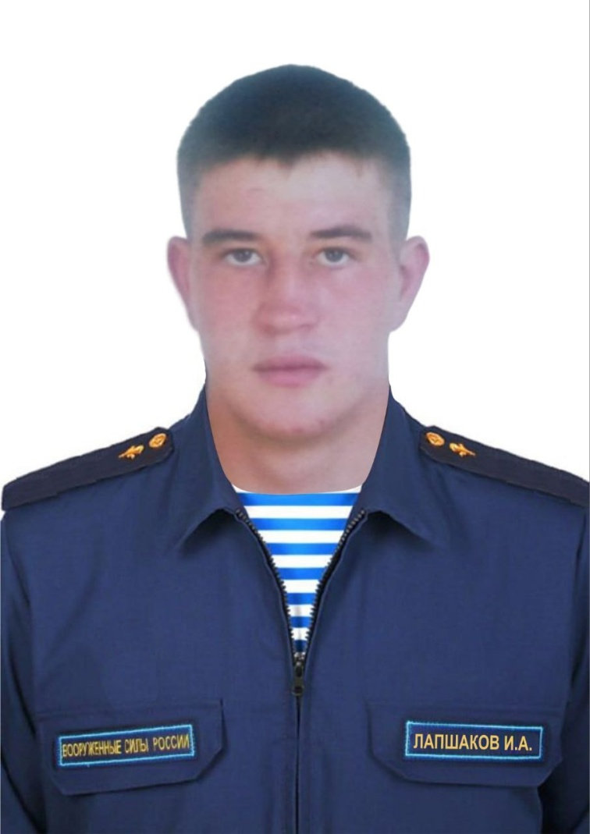
Лапшаков Иван Алексеевич
15.07.2004-27.12.2024
Иван Алексеевич Лапшаков родился 15 июля 2004 года в селе Укыр Еравнинского района Республики Бурятия. В 2011 году он пошел в первый класс Сосново-Озерской средней общеобразовательной школы №2. Уже во втором классе, будучи еще ребенком, Иван принял решение заниматься боксом. Он участвовал во многих соревнованиях, где неоднократно занимал призовые места. В 2015 году Иван занял первое место на открытом первенстве Еравнинского района по боксу. Также он являлся трехкратным призером Республики Бурятия, чемпионом Хоринского и Кижингинского районов Забайкальского края, а также участником международных соревнований в Монголии.
В 2021 году Иван окончил Сосново-Озерскую среднюю школу №2. Он был добрым, отзывчивым и целеустремленным человеком, всегда готовым прийти на помощь в трудные минуты. После окончания школы Иван поступил в Бурятский аграрный колледж имени Ербанова. Однако, не окончив колледж, он принял мужественное и отважное решение встать на защиту своей Родины.
27 августа 2024 года Иван Алексеевич заключил контракт с войсковой частью №32364 и служил в 11-й отдельной десантной штурмовой бригаде. После боевой подготовки был направлен в зону специальной военной операции, где начал свой боевой путь в качестве рядового. В ходе выполнения служебного долга 27 декабря 2024 года в населённом пункте Мартыновка Лапшаков Иван Алексеевич трагически погиб.
Для всех родных и близких он навсегда останется примером мужества и отваги. У Ивана остались мама Ольга Николаевна Байбородина, отец Алексей Георгиевич Лапшаков и сестры Татьяна и Мария.

Slide 36
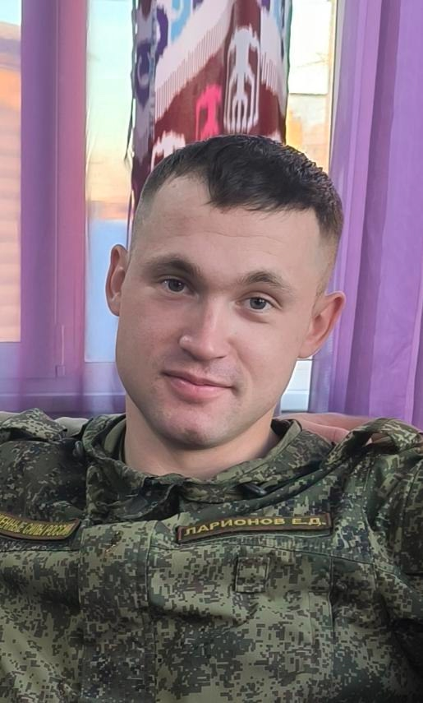
Ларионов Егор Дмитриевич
30.11.2002-09.11.2024
Ларионов Егор Дмитриевич родился 30 ноября 2002 года в с.Сосново-Озерское Еравнинского района Республики Бурятия.
В 2009 году пошёл в первый класс Сосново-Озерской школы №2. Был неугомонным, непоседливым, активным весёлым мальчишкой. Окончил школу в 2020 году и зимой этого же года ушёл служить в армию. Отслужив срочную службу, заключил контракт с Министерством обороны РФ. Такое решение Егор принял ещё будучи учеником девятого класса. Он знал, что свяжет свою судьбу с Российской Армией. Егор отдал почти четыре года своей службы войскам радиационной, химической, биологической защиты 26полка войсковой части в посёлке Онохой Заиграевского района Республики Бурятия.
Егор всегда был жизнерадостным, целеустремлённым, упрямым, не боялся трудностей, всегда твёрдо шёл к цели.
09 ноября 2024 года гвардии ефрейтор Ларионов Егор Дмитриевич погиб при исполнении боевого задания в Курской области, пытаясь защитить свою страну от вражеских захватчиков.
10 ноября звонок сослуживцев Егора разделил жизнь его родных на до и после. У него остались мама Елена Александровна, брат Иван, отчим, бабушка, тёти.

Slide 37
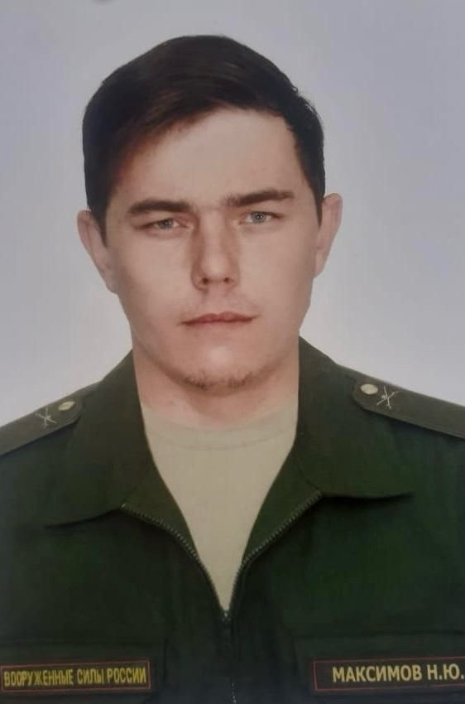
Максимов Никита Юрьевич
10.06.1997-01.07.2024
Максимов Никита Юрьевич родился 10 июня 1997 года в селе Сосново-Озерское Еравнинского района, по адресу ул. Первомайская, д. 35. Он был третьим ребенком в семье.
Никита посещал детский сад, затем обучался в Сосново-Озерской средней общеобразовательной школе №2. После окончания школы продолжил обучение в лицее №24 города Улан-Удэ.
Всегда веселый, трудолюбивый и позитивный, Никита был душой компании. У него остались мама, Петрова Ирина Неждановна, и две старшие сестры, Ольга и Светлана. Последние годы Никита проживал с матерью в городе Сосновый Бор.
Добрый и заботливый, Никита увлекался рыбалкой и любил животных.
В 2023 году Никита, движимый чувством долга, отправился добровольцем на СВО, заключив контракт о прохождении военной службы. Он выполнял боевые задачи на территории Херсонской и Запорожской областей, Луганской и Донецкой Народных Республик.
30 октября 2023 года во время обороны лесополосы "Клавиатура", проявив мужество и отвагу, Никита лично уничтожил вражеский разведывательный беспилотник. За героизм, проявленный при исполнении воинского долга, гвардии рядовой Максимов Никита Юрьевич был представлен к награждению ведомственной наградой.
4 июля 2024 года пришла трагическая весть – Никита погиб. Его опознали сослуживцы и командир штурмовой бригады.
Никита Максимов навсегда останется в наших сердцах героем, отважно защищавшим свою Родину. Светлая память о нем всегда будет жить в сердцах родных, близких и всех, кто его знал.

Slide 38
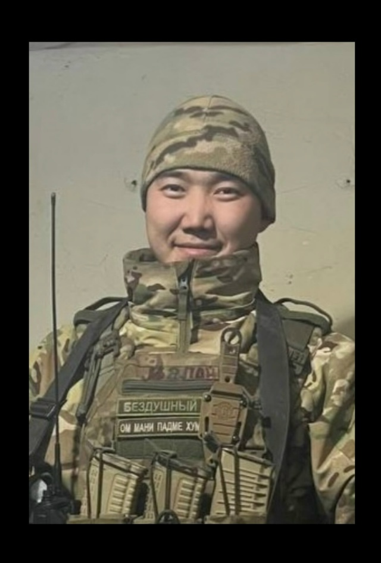
Маланов Бато-Далай Баирович
05.12.1999-20.06.2025
Бато-Далай Маланов родился 5 декабря 1999 г. в с. Сосново-Озерское Еравнинского района в многодетной семье Баира Владимировича и Евгении Михайловны первым ребёнком. С 2 до 6 лет был воспитанником детского сада «Ласточка», затем поступил в 1 класс Сосново-Озерской средней школы № 1. За годы учёбы показал себя добросовестным, ответственным учеником, имел много друзей не только в классе, но и в школе. Принимал активное участие во всех мероприятиях школы и района, не раз поощрялся грамотами и дипломами. Был дружелюбным, коммуникабельным, отзывчивым человеком.
В 2016 году после окончания 10 класса поступил в Бурятский республиканский информационно-экономический техникум на специальность «повар-кондитер». За годы студенчества приобрёл много новых друзей. После окончания колледжа, летом 2019 года познакомился со своей будущей супругой Аюной. Зимой этого же года был призван на срочную службу в г. Чита, затем был переведён в 37-ую мотострелковую бригаду в г. Кяхта. В 2020 году Бато-Далай подписал контракт с Министерством обороны РФ. В декабре 2020 года у семьи Малановых родилась старшая дочь, затем в 2023 году – сын.
Бато-Далай Баирович с самого начала специальной военной операции был в зоне боевых действий. Во время выполнения боевых задач был дважды ранен. После реабилитации верный сыновьему долгу, верный боевым товарищам снова возвращался в строй.
За доблестную службу, за мужество был награждён медалью «За отвагу» 19.12.2023 года, медалью «Участнику специальной военной операции».
8 апреля 2025 года за боевые заслуги досрочно получил звание «Старший лейтенант».
Бато был душевным, отзывчивым и порядочным человеком. Искренне любил свою семью, почитал старших, с особой теплотой относился к родителям, к брату и сёстрам. Дорожил дружбой с товарищами, был верным присяге и избранному пути.
20 июня 2025 года Бато-Далай Баирович трагически погиб при выполнении боевой задачи. Утрату нашу не измерить ни словами, ни слезами. У Бато остались любящая супруга, двое детей, мама, четверо сестёр, брат и племянница.
Скорбим вместе с родными и близкими о безвозвратной утрате.

Slide 39
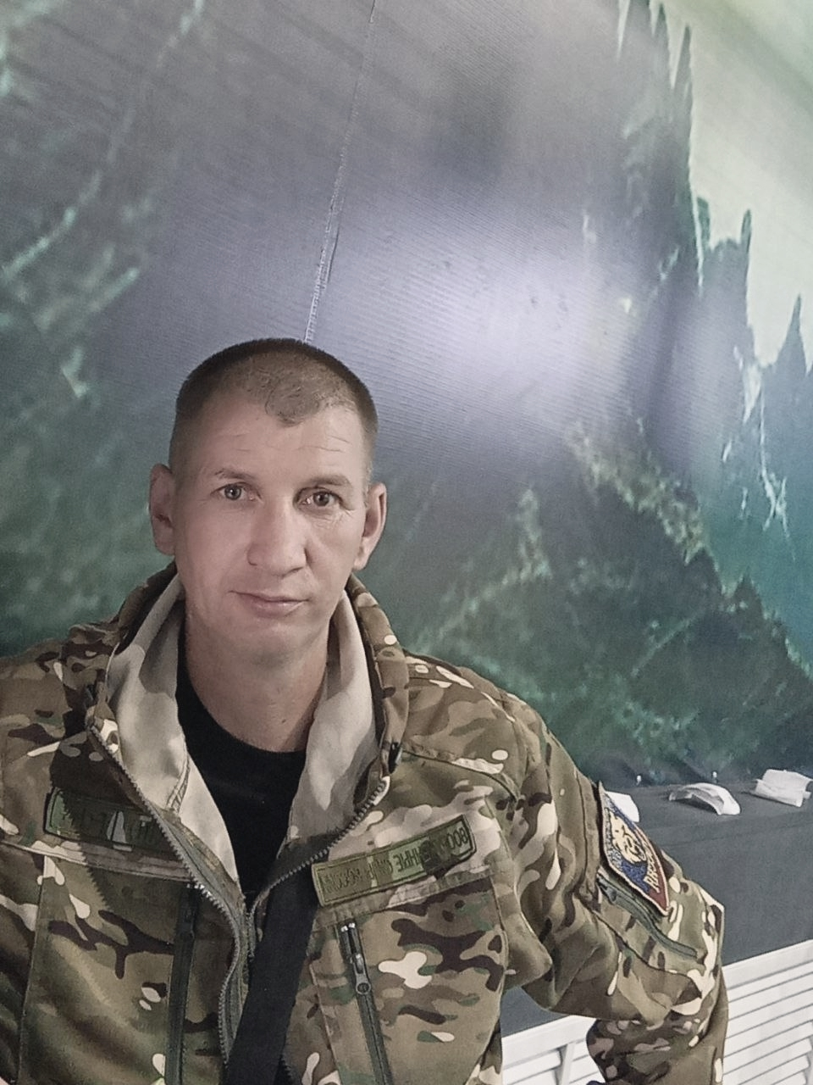
Минеев Иван Владимирович
03.09.1979-06.10.2025
Иван Минеев пал смертью храбрых, выполняя воинский подвиг. Ему было - 46 лет.
Он окончил 9 классов Сосново-Озерской СОШ №2. Поступил в СПТУ, где получил профессии тракториста-машиниста и водителя.
В 1997 г. был призван на службу в ряды Российской армии.
В 2000 г. встреча с будущей женой Ириной определила его дальнейшее место жительства в Кыринском районе,
в с. Мордой, позже в с. Кыра Забайкальского края.
Иван Владимирович трудился машинистом бульдозера в артели старателей "Бальджа", работал на золоторудных приисках вахтовым методом.
В сентябре 2022 г. был мобилизован на СВО.
Награжден медалями
- участника специальной военной операции
- медалью "Жукова"
- орденом Мужества посмертно
Скорбим вместе с родными и близкими о безвозвратной утрате

Slide 40
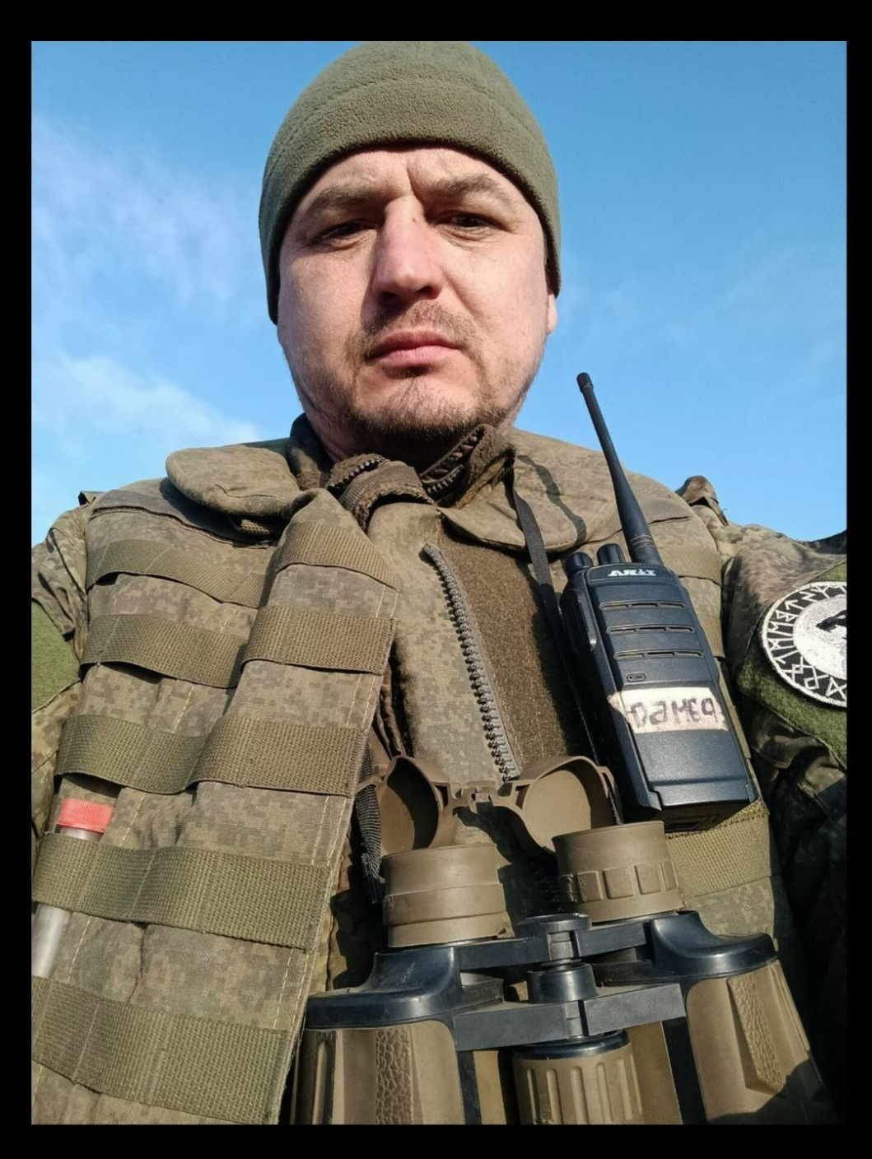
Минеев Игорь Андреевич
09.09.1989-22.12.2025
Игорь Минеев родился 9 сентября 1989 года в семье Ольги Михайловны и Андрея Владимировича Минеевых. Всю свою жизнь он был верен родной земле, семье и долгу. Учился в Сосново-Озерской средней школе №2, где с детства проявлял трудолюбие, честность и отзывчивость.
После окончания 9 класса прошёл путь от пекаря в хлебопекарне Сосново-Озерского Рабкоопа до специалиста в сфере евроремонта в Улан-Удэ. С 2009 по 2010 гг. служил в рядах Вооружённых Сил Российской Федерации.
Вернулся в родное село в 2020 году. 22 сентября 2022 года Игорь Андреевич был мобилизован. На передовой проявил мужество, стойкость и героизм. За проявленную доблесть и отвагу при защите страны был награждён медалью «За ратную доблесть» (14 февраля 2024 г.), за личное мужество — медалью «За отвагу», а 14 сентября 2025 года получил благодарность за высокие достижения в боевой подготовке.
Игорь Андреевич навсегда останется в памяти родных и близких как любящий сын, заботливый муж, надёжный брат и друг. У него остались: мама — Минеева Ольга Михайловна, отец — Минеев Андрей Владимирович, жена — Корнакова Оксана Прокопьевна, брат Сергей и сестра Анастасия.
Скорбим вместе с родными и близкими о безвозвратной утрате.

Slide 41
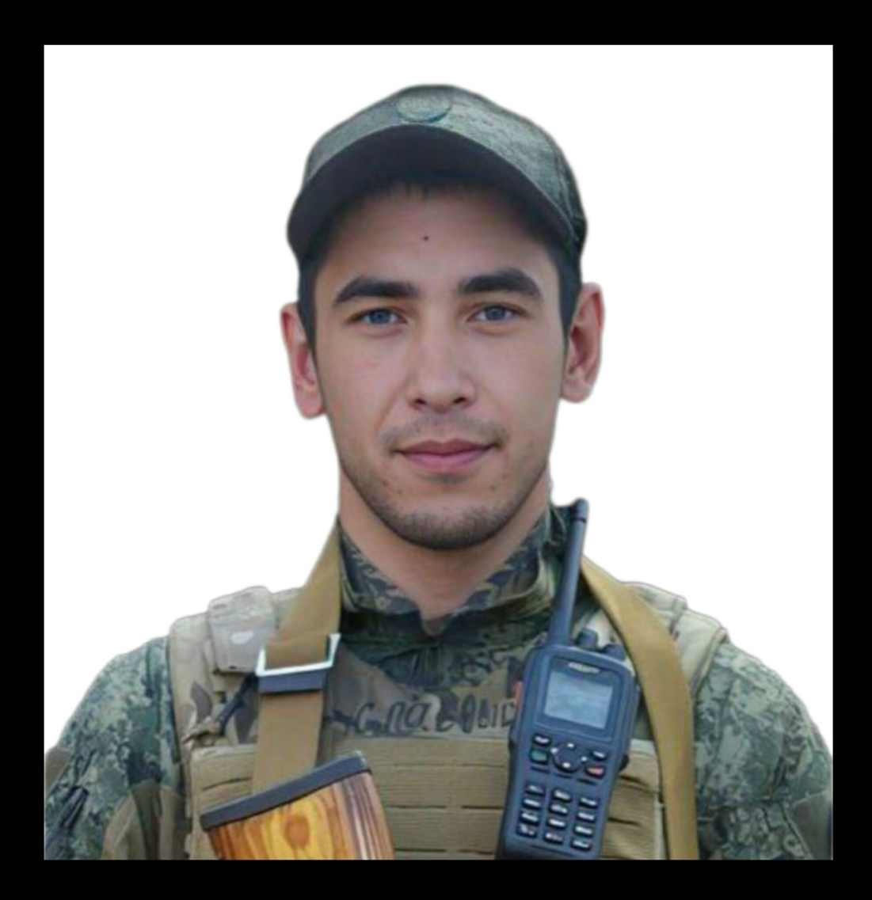
Михалев Сергей Алексеевич
13.10.2002-22.09.2025
Сергей Алексеевич родился 13 октября 2002 года в селе Сосново-Озерское. С детства он отличался добротой, отзывчивостью и стремлением помогать окружающим. Учился в Сосново-Озерской средней общеобразовательной школе № 2, где зарекомендовал себя как инициативный, надёжный и душевный человек, всегда готовый поддержать одноклассников и учителей.
В 2024 году, руководствуясь чувством патриотизма и желанием защищать свою Родину, Сергей Алексеевич добровольно заключил контракт с Министерством обороны Российской Федерации и был направлен в зону боевых действий.
В июне 2024 года получил ранение, после лечения снова вернулся в строй к своим боевым товарищам и выполнял поставленные командованием задачи.
22 сентября 2025 года в ходе специальной военной операции на территории Украины, ЛНР и ДНР, а также контртеррористической операции на территории Курской, Брянской и Белгородской областей
гвардии матрос Михалёв Сергей Алексеевич, наводчик отделения (захвата) взвода (штурмовой) роты «Штурмовая В» войсковой части 30926 погиб при исполнении воинского долга.
Сослуживцы и друзья вспоминают его как человека с большим сердцем — искреннего, бескорыстного, верного и мужественного. Для родных он навсегда останется любящим сыном, заботливым братом и настоящим другом — светлым, скромным и добрым человеком с открытым взглядом и тёплой улыбкой.
У Сергея Алексеевича остались мать Михалёва Екатерина Александровна, отец Михалёв Алексей Иванович, братья Александр, Иван и сестра Дарья.
Скорбим вместе с родными и близкими о безвозвратной утрате.

Slide 42
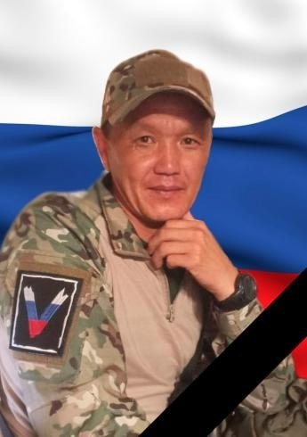
Намсараев Баир Ешидоржиевич
30.11.1979-24.10.2024
Намсараев Баир Ешидоржиевич родился 30 января 1979 года в селе Сосново-Озёрское Еравнинского района, третьим ребёнком в многодетной семье Еши-Доржи Цыремпиловича и Даримы Галсановны.
В 1985 году он поступил в первый класс Сосново-Озёрской средней школы № 1. После окончания 9 класса продолжил обучение в СПТУ-31, где получил специальность тракториста-машиниста широкого профиля.
В 1997 году Баир Ешидоржиевич был призван в ряды Российской Армии, проходил службу в войсковой части «Сосновый бор».
Вернувшись в родную Еравну, создал семью и воспитал двух дочерей.
С 2000 по 2021 год Баир Ешидоржиевич посвятил себя работе парашютистом-пожарным в Забайкальской базе авиационной охраны лесов. Более двадцати лет он добросовестно охранял леса района и республики. За многолетний и самоотверженный труд был неоднократно отмечен наградами: Почётными грамотами Забайкальской авиабазы, Администрации АУ РБ «Авиалесоохрана», Народного Хурала Республики Бурятия, Главы муниципального образования «Северобайкальский район», а также Благодарственным письмом Забайкальской авиабазы. В 2021 году, выслужив необходимый стаж, вышел на заслуженный отдых.
Не привыкший к бездействию, Баир Ешидоржиевич продолжил трудиться в строительной бригаде, внося значительный вклад в строительство жилых домов для жителей своего района.
В 2022 году, в рамках частичной мобилизации, был призван в городе Борзя и направлен в зону проведения специальной военной операции на территории Украины. За личное мужество и отвагу, проявленные при исполнении воинского долга, Указом Президента Российской Федерации от 27 мая 2023 года награждён медалью «За отвагу».
24 октября 2024 года гвардии ефрейтор, старший стрелок стрелкового батальона Намсараев Баир Ешидоржиевич героически погиб при выполнении боевого задания, верный воинской присяге, проявив мужество и стойкость.
Светлая память о Баире Ешидоржиевиче навсегда останется в сердцах его дочерей Сарюны и Арюны, брата Жаргала Ешидоржиевича, сестёр Цындымы Ешидоржиевны, Эржены Ешидоржиевны, Сэлмэг Ешидоржиевны, внучки Номины, а также всех родных и близких. Он навсегда запомнится им добрым, отзывчивым, смелым и жизнерадостным человеком.

Slide 43
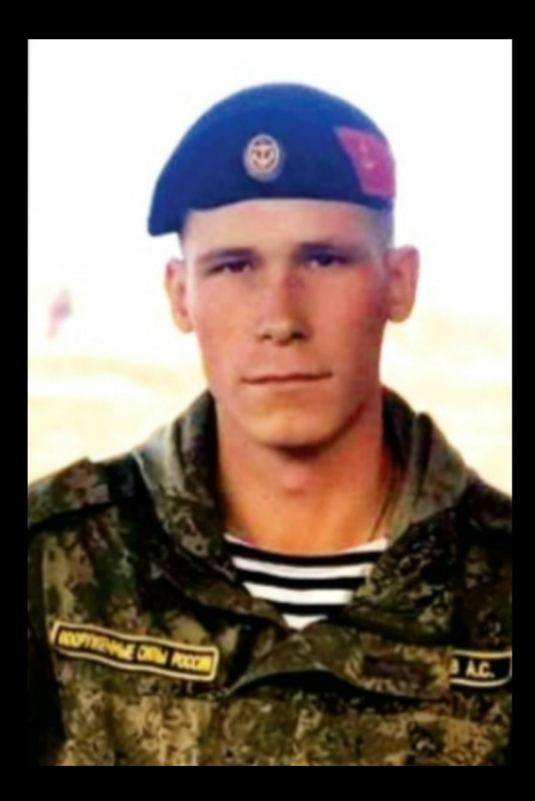
Панкратов Александр Сергеевич
28.03.1999-11.05.2025
Панкратов Александр Сергеевич родился 28 марта 1999 г. в с. Сосново-Озерское Еравнинского района в многодетной семье Сергея Николаевича Панкратова и Алены Александровны Карнауховой. Его старший брат Николай погиб в ходе проведения специальной военной операции на Украине 14 марта 2023 года.
Александр учился в Сосново-Озерской средней школе №1. В школьные годы увлекался спортом. Был ведущим боксером Еравнинского района. Участвовал в международных соревнованиях. Имел много наград, являлся кандидатом в мастера спорта. После окончания 9 класса поступил в БРТС и ГХ, где получил среднее профессиональное образование, специальность повар-кондитер.
После окончания учебного заведения пошел работать в Сосново-Озерское отделение Авиалесоохраны на должность парашютист-пожарный. Участвовал в тушении лесных пожаров на территории Республики Бурятия, Якутии, Иркутской области. Александр Сергеевич имел много грамот и поощрений от руководства Забайкальской базы авиационной охраны лесов.
В ноябре 2022 г. был призван на срочную военную службу в морскую пехоту в г. Владивосток.
После увольнения со срочной службы Александр Сергеевич вернулся в свое родное село.
В декабре 2023 года заключил контракт с Министерством Обороны и направился в зону СВО. Участвовал в самых ожесточенных боях, героически погиб при исполнении воинского долга.
У Александра остались отец Сергей Николаевич, мать Алена Александровна, брат Игорь и трое детей: Василиса, Варвара и Владислав.
Скорбим вместе с родными и близкими о безвозвратной утрате.

Slide 44
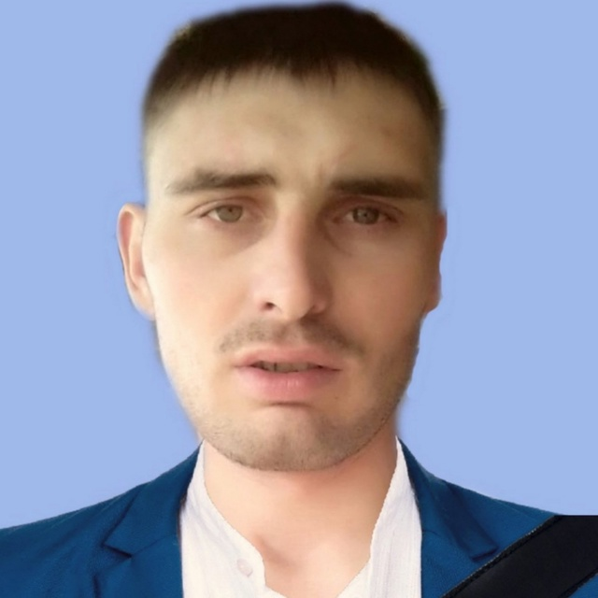
Панкратов Николай Сергеевич
22.04.1995 г.- 14.03.2023
Панкратов Николай Сергеевич родился 22 апреля 1995 года в с.Сосново Озерское Еравнинского района. Окончил Сосново-Озерскую школу № 1, занимался боксом.​ Имеются награды. В 2021 году работал в Еравнинском лесхозе, пожарным. Женат, остался сын.
Был добрым, жизнерадостным, общительным и отзывчивым. Всегда был готов прийти на помощь.
Погиб при исполнении воинского долга.
Помним! Скорбим!

Slide 45
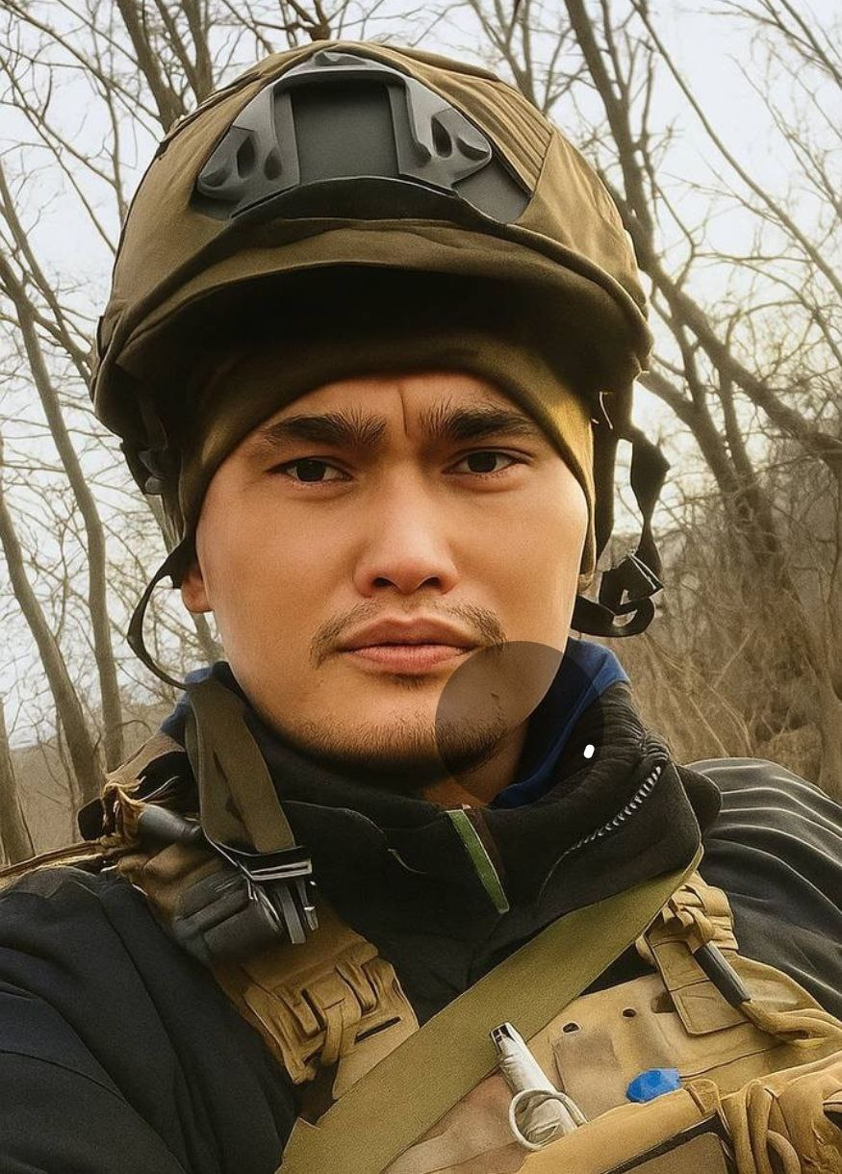
Папаев Аюр Сергеевич
08.07.1992-23.07.2024
Папаев Аюр Сергеевич, уроженец Еравнинского района, посмертно награжден Орденом Мужества за героизм, проявленный в ходе специальной военной операции. Государственную награду матери героя, Баирме Бадмаевне, вручил глава района.
Аюр Сергеевич родился 8 июля 1992 года. С детства отличался активностью и целеустремленностью, увлекался спортом, принимал активное участие в жизни школы и района. В 2009 году окончил Сосново-Озерскую школу №1, затем получил специальность учителя физической культуры в Бурятском республиканском педагогическом колледже. Отслужив в рядах Российской армии, Аюр Сергеевич работал в школе, детском лагере, Центре детско-юношеского туризма и краеведения.
Истинный патриот своей страны, в 2022 году заключил контракт и отправился в зону СВО. За мужество и отвагу был награжден медалью «За воинскую доблесть». Аюр Сергеевич считал участие в военной операции долгом каждого мужчины. Он заботился о боевых товарищах, создавая для них достойные условия даже в самых сложных ситуациях.
В ночь с 17 на 18 июля 2024 года, выполняя боевое задание, Аюр Сергеевич получил тяжелые ранения. 23 июля, после недели борьбы за жизнь, он скончался в госпитале им. Вишневского в Москве.
Орден Мужества – свидетельство героизма и самоотверженности Аюра Сергеевича, его верности воинскому долгу и преданности Родине. Светлая память о нем навсегда останется в сердцах родных, близких и всех, кто его знал.

Slide 46
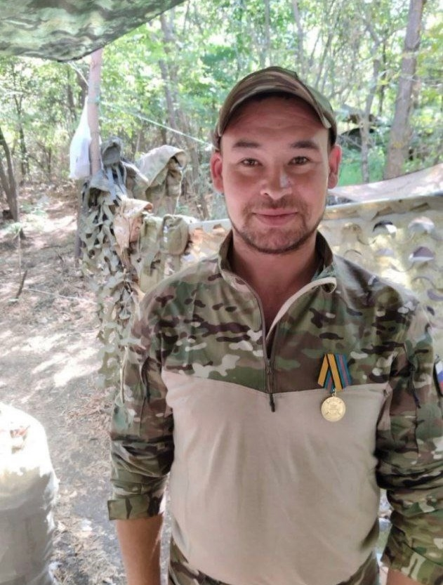
Перхов Василий Александрович
10.12.1993-01.04.2025
Перхов Василий Александрович родился 10 декабря 1993 года в селе Ульдурга Еравнинского района Республики Бурятия.
В 2001 году пошел в первый класс Эгитуйской средней общеобразовательной школы. С третьего класса начал заниматься боксом. Участвовал во многих соревнованиях, где неоднократно занимал призовые места. Рано потерял родителей, воспитывался у бабушки Черкасовой Любовь Карповны.
В 2011 году был призван в ряды Российской Армии, служил в г.Улан-Удэ, в войсковой части «Сосновый бор» в воздушно-десантных войсках. После службы начал трудовую деятельность вахтовым методом.
В 2016 году создал семью с Оксаной Робертовной, воспитывали троих детей.
26 ноября 2022 года Василий Александрович заключил контракт на военную службу с войсковой частью № 46108, службу проходил в 11 отдельной десантной штурмовой бригаде. После боевой подготовки был направлен в зону проведения специальной военной операции на территории Украины, получил ранение. За храбрость и мужество, проявленные в ходе боевых действий, был представлен к награде медалями «За отвагу» и «Георгиевский крест».
В период прохождения реабилитации, 01 апреля 2025 года гвардии рядовой Перхов Василий Александрович скоропостижно скончался.
Для родных и близких Василий был добрым, честным, отзывчивым, трудолюбивым человеком, который всегда готов был прийти на помощь. У Василия остались бабушка Любовь Карповна, супруга Оксана Робертовна, дети Константин, Ирина, Елизавета, брат Артем, сестра Виктория.

Slide 47
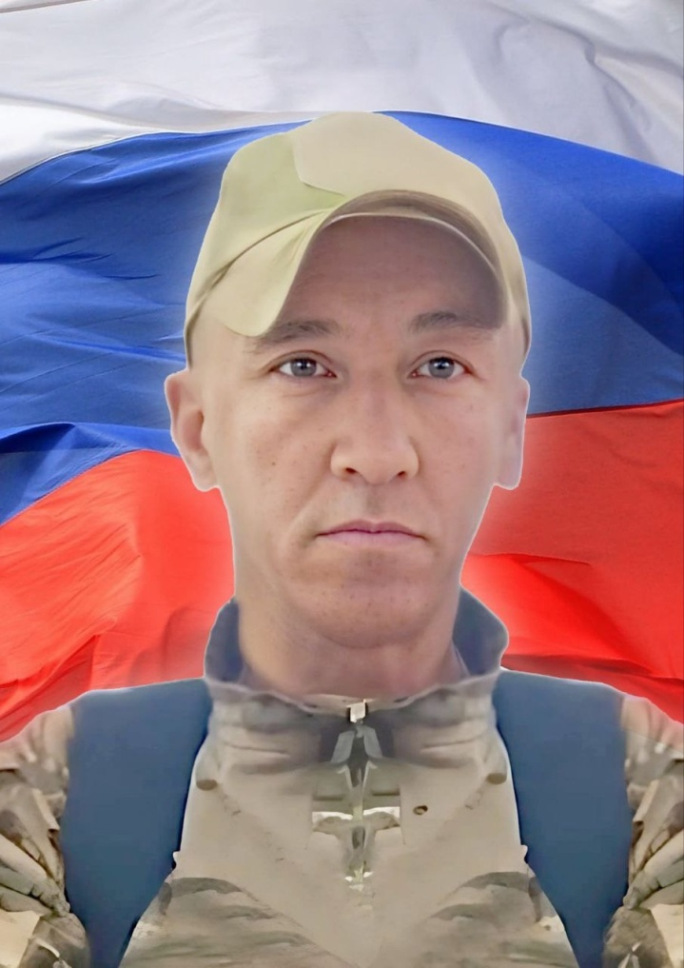
Размахнин Дмитрий Валерьевич
11.08.1981-16.10.2024
Размахнин Дмитрий Валерьевич родился 11 августа 1981 года в селе Жимбира Карымского района Читинской области в многодетной семье Валерия Николаевича и Галины Цыреновны Размахных (Цыбеновой).
После окончания Агинской средней общеобразовательной школы получил специальность автомеханика.
С 1999 по 2001 год Дмитрий Валерьевич проходил срочную военную службу в Абхазии. Вернувшись домой, создал семью и воспитал четверых детей.
Позже Дмитрий Валерьевич переехал в Республику Саха (Якутия), где создал новую семью с Надеждой Васильевной.
В сентябре 2024 года в городе Мирный он заключил контракт с Министерством обороны Российской Федерации и отправился в зону проведения специальной военной операции на Украине. Служил разведчиком отделения артиллерийской разведки взвода управления минометной батареи мотострелкового батальона 39-й отдельной гвардейской мотострелковой бригады в звании гвардии рядового.
16 октября 2024 года, проявив мужество и стойкость в ходе штурмовых действий, Дмитрий Валерьевич героически погиб от полученных ранений, несовместимых с жизнью.
Друзья и близкие помнят его отзывчивым, трудолюбивым и добрым человеком.
У Дмитрия Валерьевича остались супруга Надежда Васильевна, сын Николай, дочери Раиса, Владислава и Анна. Светлая память о нем навсегда останется в сердцах родных и близких.

Slide 48
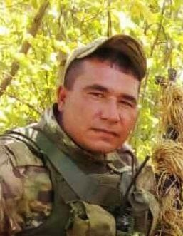
Ракипов Руслан Ренатович
07.03.1993-19.02.2024
Руслан Ренатович родился 7 марта 1993 года в селе Сосново-Озерское Еравнинского района Республики Бурятия. После окончания 9 класса Сосново-Озерской средней школы он продолжил обучение в Сосново-Озерском филиале Техникума строительства и городского хозяйства, получив профессию мастера по техническому оборудованию и ремонту машин.
Срочную службу Руслан проходил в городе Северске Томской области в Управлении сибирских внутренних войск в должности стрелка-снайпера. Вернувшись домой, он начал свою трудовую деятельность в ООО «Мехстрой», затем работал в 16 Еравнинском отряде Государственной противопожарной службы Республики Бурятия. Значительный период жизни Руслан посвятил работе вахтовым методом в Республике Саха (Якутия) и Чукотском автономном округе.
В августе 2023 года, руководствуясь чувством долга, Руслан принял решение подписать контракт на военную службу и был направлен в зону проведения специальной военной операции на Украине.
19 февраля 2024 года, проявив мужество и стойкость, гвардии рядовой Ракипов Руслан Ренатович героически погиб при исполнении воинского долга.
Светлая память о Руслане Ренатовиче навсегда останется в сердцах родных и близких. Его безвременная кончина – невосполнимая утрата для всех, кто его знал. Выражаем искренние соболезнования матери Оксане Михайловне, дочерям Дарье и Роксане, сыну Ренату, братьям Николаю и Михаилу.

Slide 49
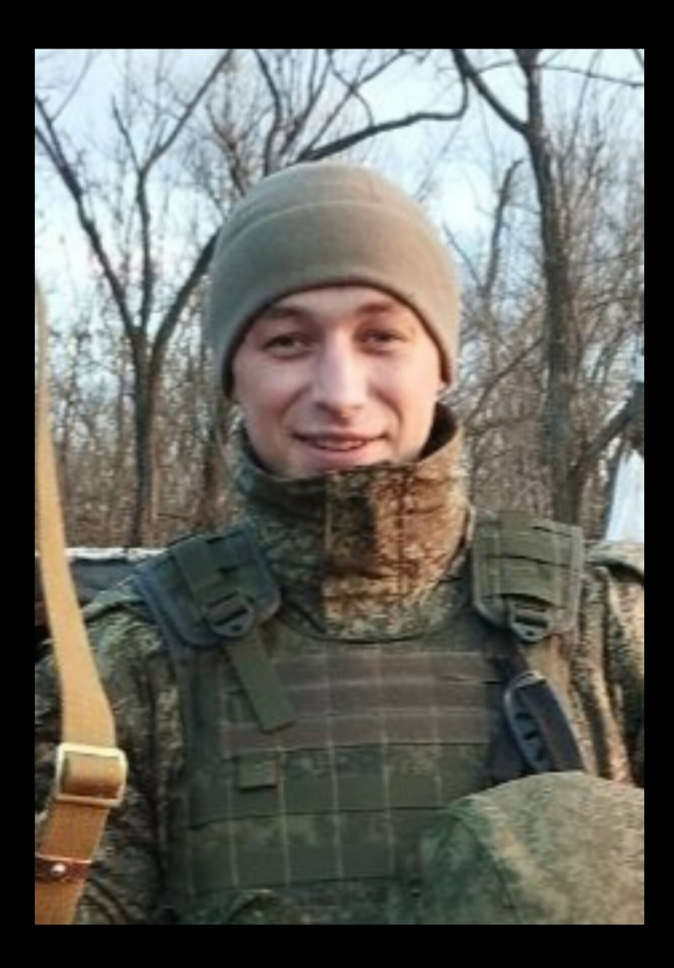
Ружанский Денис Андреевич
23.05.1999-27.04.2025
Денис Ружанский родился 23 мая 1999 года в селе Сосново-Озерское, в многодетной семье Андрея Анатольевича и Татьяны Ивановны.
В 2006 году пошёл в первый класс Сосново-Озерской средней школы № 2. В школе активно увлекался спортом, имеет множество наград и медалей по гиревому спорту.
В 2015 году поступил в Бурятский Республиканский индустриальный техникум, выбрав профессию машинист поездов.
В декабре 2017 года был призван на срочную службу в Вооружённые силы РА в г. Чита 344 ВШП.
В 2018 году был переведён в город Санкт-Петербург для дальнейшего прохождения службы.
После окончания службы вернулся в родное село.
22 сентября 2022 года был мобилизован в зону проведения специальной военной операции. В ноябре 2022 году получил ранение. В январе 2023 года после реабилитации вернулся в зону СВО. 27 ноября 2024 года был назначен командиром отделения противотанковых управляемых ракет мотострелковой роты отряда (штурмовой).
27 апреля 2025 года младший сержант Ружанский Денис Андреевич проявив героизм, отвагу и мужество, погиб при выполнении боевого задания на территории Донецкой Народной Республики.
Денис был очень жизнерадостным, отзывчивым, добрым человеком с большим сердцем, всегда готовым прийти на помощь.
У Дениса Андреевича остались: родители - отец Андрей Анатольевич, мама Татьяна Ивановна, брат Никита, сестры Елизавета, Алина, дочь Ангелина.
Скорбим
вместе с родными и близкими о безвозвратной утрате.

Slide 50
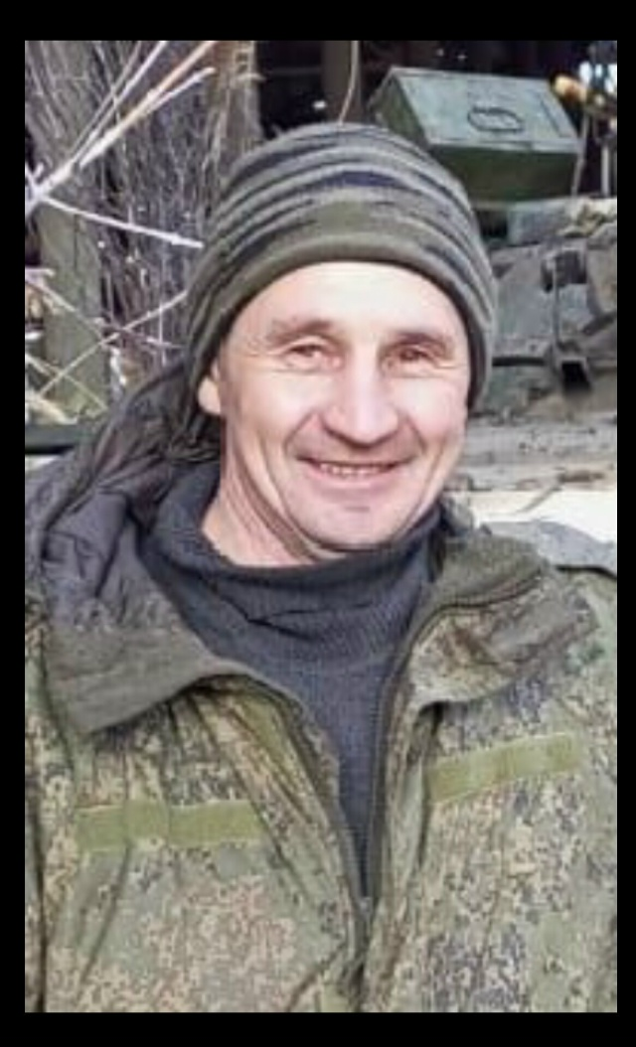
Сазонов Вячеслав Николаевич
18.06.1974-21.02.2025
Родился Вячеслав Сазонов 18 июня 1974 года в Чите, в семье Сазоновой Нины Николаевны.
В школьные годы, обучаясь в Сосново-Озерской средней школе № 1, он выделялся добротой, отзывчивостью и готовностью помочь каждому, кто в этом нуждался. Эти качества с годами только крепли.
После окончания школы в 1991 году трудился в подсобном хозяйстве, в 1992 году был призван на срочную службу в Вооружённые Силы Российской Федерации. Службу проходил в Иркутской области. Вернувшись домой, Вячеслав Николаевич освоил одну из самых опасных и благородных профессий — стал парашютистом-пожарным. Двадцать лет он служил в Сосново-Озерском отделении Забайкальской авиалесоохраны. Его коллеги всегда называли Вячеслава Николаевича надёжным, хладнокровным и бесстрашным.
В 1994 году Вячеслав создал семью. С супругой Любовью Александровной они прожили в любви и согласии тридцать лет, воспитав четверых детей: сына Андрея и дочерей — Екатерину, Марину и Олесю. Недавно Вячеслав Николаевич стал дедушкой — в его жизни появилась внучка Милана.
В 2022 году В.Н. Сазонов был мобилизован и направлен в город Борзя, а затем — в зону проведения специальной военной операции, где проходил службу в должности гранатомётчика.
21 февраля 2025 года он погиб при исполнении боевого задания в районе Константинополя.
Светлая память о Вячеславе Николаевиче навсегда останется в сердцах его матери Нины Николаевны, жены Любови Александровны, детей, внучки, родных, друзей, односельчан и товарищей по службе. Он был человеком дела, добрым и отзывчивым — и именно таким его будут помнить.

Slide 51

Сушкеев Александр Балдан-Доржиевич
10.12.1979-12.08.2024
Александр Балдан-Доржиевич Сушкеев родился 10 декабря 1979 года в селе Тулдун. После окончания школы служил в рядах Российской Армии снайпером береговой охраны. Вернувшись домой, работал на стройке.
1 июля 2024 года Александр заключил контракт и отправился в зону специальной военной операции, где служил стрелком в мотострелковом полку. 12 августа 2024 года он погиб, проявив мужество и героизм при выполнении боевых задач.
У Александра остались отец, сын, три дочери, брат, сестра и внук. В памяти родных и близких он навсегда останется добрым, отзывчивым, смелым и жизнерадостным человеком.

Slide 52

Терентьев Виктор Александрович
07.05.2000-17.06.2025
Виктор Терентьев родился 7 мая 2000 года в селе Тужинка Еравнинского района. В 2009 году был взят на воспитание в приемную семью Виктора Павловича и Галины Васильевны Белоусовых.
Пошел в 3 класс Попереченской основной общеобразовательной школы, активно участвовал в её жизни. Занимался спортом. Любил играть в футбол. Хорошо разбирался в технике.
Виктор обладал дружелюбным характером. Проявлял заботу о других. Имел много друзей. Был общительным и позитивным человеком. В большой приемной семье Белоусовых он находил душевное тепло и понимание. Родители прививали ему навыки трудолюбия, уважения к старшим, любовь к Родине.
В 2016 году поступил в филиал Бурятского аграрного колледжа имени Ербанова в селе Сосново-Озерское. Получил профессию: слесарь по ремонту автомобилей, водитель автомобиля, оператор заправочной станции. После окончания колледжа некоторое время работал в Эгитинском ГОКе. После переезда в г.Улан-Удэ трудился механиком на автостанции.
В августе 2024 года подписал контракт с Министерством обороны. Был определен в 5 танковую бригаду в штурмовой батальон. В этом же месяце по приказу был направлен в зону проведения специальной военной операции. Участвовал в самых ожесточенных боях. О его героизме было написано во фронтовой газете «Наш фронт» №34 от 06.06.2025 г. Вот строки из газеты: «Война не заканчивается. Но именно такие люди, как Терентьев, делают её не просто борьбой за территорию, а борьбой за своих. И пока в наших рядах есть такие бойцы, у нас есть будущее. Вечная слава героям!».
Виктор Александрович дважды был ранен. После лечения в госпиталях возвращался в строй. В последнее время работал в группе эвакуации, где постоянно рискуя жизнью, спасал раненых бойцов. 17 июня 2025 года гвардии рядовой В.А. Терентьев героически погиб на поле боя.
У него остались дочь Ева, жена Олеся, братья Алексей и Евгений, приемные родители Виктор Павлович и Галина Васильевна.

Slide 53

Тюменцев Александр Владимирович
13.02.1965-02.10.2024
Александр Владимирович родился 13 февраля 1965 года в селе Ашанга Бурятской АССР. Его детство и школьные годы прошли в Хоринском районе, он окончил Георгиевскую среднюю школу. Рано приобщившись к труду, Александр много лет работал на вахтах, проявляя мужской характер и выносливость.
Последние годы он жил в Сосново-Озерском, был опорой для семьи своего племянника. В апреле 2024 года, верный долгу перед Родиной, Александр Владимирович отправился в зону проведения СВО.
Он погиб 2 октября 2024 года, оставшись до конца верным присяге. За отвагу и самоотверженность, проявленные в бою, Александр Владимирович представлен к награде (посмертно).
В памяти близких он останется добрым и светлым человеком, любящим братом, дядей и дедом. Его жизнелюбие и готовность прийти на помощь были примером для всех. Мы скорбим вместе с сестрой Светланой Владимировной, племянником Алексеем, его супругой Надеждой и пятью внуками, для которых он навсегда останется героем.
Вечная память!

Slide 54

Уваров Михаил Иннокентьевич
20.03.1973-18.12.2024
Уваров Михаил Иннокентьевич родился 20 марта 1973 года в селе Можайка Еравнинского района. В 1980 году он пошел в первый класс местной школы, которую окончил в 1988 году. В 1991 году Михаил был призван в ряды Вооруженных Сил. После демобилизации вернулся в родной район и работал механизатором в Тулдунском совхозе. Обнаружив в себе талант к пошиву обуви, Михаил посвятил себя этому ремеслу. С 2018 года он работал водителем в Еравнинском лесхозе. В 2023 году перешел на работу водителем группы наземного тушения лесных пожаров в Сосново-Озерском авиаотделении. Коллеги ценили его как профессионального, ответственного, аккуратного и честного работника. Михаил был общительным, добрым и отзывчивым человеком, всегда готовым прийти на помощь. Будучи старшим сыном в многодетной семье, он пользовался неоспоримым авторитетом среди братьев и сестер.
В августе 2024 года Михаил принял решение участвовать в специальной военной операции и подписал контракт. Служил водителем взвода управления разведывательно-ударного дивизиона воинской части 62048 в звании гвардии рядового. Михаил Иннокентьевич с честью выполнял свой воинский долг, точно и своевременно исполнял приказы, проявлял стойкость, силу духа и умение принимать быстрые и взвешенные решения. Его самоотверженность и отвага, проявленные в критические моменты, навсегда останутся в памяти сослуживцев как пример преданности Родине.
При выполнении боевого задания Михаил получил тяжелое ранение. 18 декабря 2024 года он скончался в госпитале г. Санкт-Петербурга.
Смерть Михаила – невосполнимая утрата для его родных, друзей и коллег. Светлая память о добром, любящем, заботливом сыне, брате, муже, отце, верном друге и товарище навсегда останется в наших сердцах.
У Михаила остались мать Галина Иннокентьевна, жена Елена Александровна, дочь Полина, братья и сестры.

Slide 55

Федоров Николай Владимирович
28.08.1991-22.02.2023
Фёдоров Николай Владимирович родился 28 августа 1991 года в с. Сосново-Озерское Еравнинского района. Единственный сын в семье Фёдоровых Владимира Николаевича и Людмилы Алексеевны. В 2006 году окончил Сосново-Озерскую школу № 1. С 2006 по 2009 годы проходил обучение в СПТУ с. Сосново-Озерское. После окончания училища был призван в ряды Российской армии в Читинскую область. После прохождения службы вернулся в родное село. Работал вахтовым методом.
Николай всегда добрым, отзывчивым человеком, готовым помочь всем родственникам, друзьям, коллегам. Всегда отличался трудолюбием, справедливостью, хорошо знал технику.
22 февраля 2023 в ходе специальной военной операции под Угледаром Донецкой области погиб при исполнении воинского долга.
В сердцах родных и близких, друзей и одноклассников Николай останется любимым сыном, внуком, братом, племянником, самым верным другом и товарищем.

Slide 56

Хмелев Артем Владимирович
24.10.1978-10.10.2023
Хмелев Артем Владимирович родился 24 октября 1978 года в селе Гремячинск Прибайкальского района Республики Бурятия в многодетной семье Владимира Николаевича и Любовь Николаевны Хмелевых.
По стечению жизненных обстоятельств Артем Владимирович с 1983 года воспитывался в детском доме с. Малый Куналей Бичурского района. Окончив там школу поступил в Нижне - Саянтуйское училище, получил специальность тракториста. После окончания училища проходил срочную службу в рядах Российской Армии танкистом.
По окончании военной службы приехал в Сосново-Озерское Еравнинского района, создал семью, воспитывал двоих детей. Работал разнорабочим.
Артем Владимирович в мае 2023 года заключил контракт на военную службу, был направлен в зону проведения специальной военной операции на территории Украины в должности гранатометчика.
Гвардии ефрейтор Хмелев Артем Владимирович погиб 10 октября 2023 года при выполнении боевых задач, проявив стойкость, мужество и героизм.
У Артема Владимировича остались супруга Марина Алексеевна, дочери Олеся и Маргарита, брат Роман Владимирович, сестра Алена Владимировна.
Для родных и близких Артем Владимирович навсегда останется заботливым, любящим мужем, отцом и братом, отзывчивым и добрым человеком.

Slide 57

Цыбиков Элбэк Цырен-Доржиевич
12.10.1975-26.07.2024
Цыбиков Элбэк Цырен-Доржиевич родился 12 октября 1975 года в селе Сосново-Озерское в многодетной семье. Он был старшим сыном Цыбикова Цырена-Доржо Доржиевича и Ольги Дугаровны.
В 1981 году Элбек пошел в Сосново-Озерскую среднюю школу. После ее окончания, в 1993 году поступил в СПТУ, где получил профессию машиниста-тракториста широкого профиля.
С 1994 года Элбек проходил срочную службу в рядах Вооруженных Сил Российской Федерации, в составе 11 отдельной десантно-штурмовой бригады в городе Сосновый Бор.
Вернувшись на малую родину, начал свою трудовую деятельность. Элбек создал семью, у него родился сын Баян. Есть внук Бато.
Элбек был трудолюбивым человеком, работал в разных организациях, посвятив много лет работе в сфере заготовки древесины.
В 2022 году, в рамках частичной мобилизации, Элбек был призван на службу и отправился в город Борзя. 26 июля 2024 года, выполняя свой воинский долг в Донецкой Народной Республике возле населённого пункта Владимировка, Элбек героически погиб.

Slide 58

Цыдыпов Бато Булатович
04.11.1986-13.03.2025
Бурятия – это родная земля нашего Бато. Здесь, среди живописных просторов, голубых озер и величественных гор, он родился и вырос. Еравнинская земля всегда придавала ему силы и вдохновение, наполняя сердце гордостью за свои корни.
В селе Сосново-Озерское живут его папа и любимая сестра Евгения с племянниками – Арсалан, Арина и Баин, с которыми у Бато всегда была особая связь.
В городе Улан-Удэ Бато также обрел новых друзей, с которыми у него сложились крепкие отношения. Эти дружеские связи стали настоящей опорой, ведь они дружат семьями, поддерживают друг друга в трудные времена и разделяют радости и горести жизни. Бурятия для Бато – это не просто место на карте, это его дом, его история, наполненные любовью и дружбой.
24 февраля 2022 года началась специальная военная операция, и с первых дней Бато Булатович оказался на передовой. Его боевой путь стал настоящим примером смелости, силы и решительности. Каждый его поступок, каждое решение подтверждают сослуживцы, которые знают, что рядом с ними всегда находится человек, готовый встать на защиту своих товарищей и выполнить поставленные задачи.
Несмотря на суровые условия и постоянные испытания, Бато всегда находил способ беречь свою семью от ужасов войны. Он старался не делиться с близкими тем, что происходило на передовой, чтобы не нагружать их лишними переживаниями. Каждый отпуск, который он проводил с семьёй, становился настоящим праздником. С его приездом в дом вновь воцарялась атмосфера тепла и уюта. Все проблемы, казавшиеся неразрешимыми, на время уходили на второй план.
Семейные поездки, прогулки и простые вечера вместе были для Бато бесценными. Каждая секунда, проведённая с родными, наполняла его силой и вдохновением. Он знал, что именно ради них стоит продолжать борьбу, и это придавало ему уверенности на передовой. Время, проведённое с семьёй, стало для него источником энергии и мотивации, позволяя справляться с трудностями и сохранять веру в лучшее.
За всё время своей службы в специальной военной операции Гвардии капитан 5 Гвардейской отдельной танковой бригады Бато Булатович проявил себя как настоящий герой. Его мужество и преданность долгу были отмечены наградами: Медалью участника СВО, Медалью за службу в танковых войсках и Медалью Суворова. Однако, 18 января 2025 г. судьба испытала его на прочность — Бато получил тяжелейшее ранение. Почти 2 месяца он боролся за свою жизнь, проявляя невероятную силу духа и стойкость. Всё это время его сослуживцы, друзья, одноклассники, родственники и коллеги, а также друзья его супруги Елены, молились за его здоровье, надеясь на чудо.
К сожалению, ранения оказались слишком тяжёлыми.
Супруга Елена, сестра Евгения и все родственники выражают огромную благодарность и низкий поклон всем, кто был рядом в эти сложные дни, кто поддерживал, помогал и переживал вместе с ними.
В их сердцах навсегда останется память о Бато Булатовиче как о светлом, добром и отзывчивом человеке, который всегда был готов прийти на помощь и поддержать в трудную минуту. Его доброта и мужество будут жить в памяти родных, друзей и земляков, вдохновляя на добрые дела и поступки.

Slide 59

Цыренчиков Александр Сергеевич
31.10.1991-дата смерти неизвестна
Цыренчиков (Щукин)Александр
Сергеевич родился 31 октября 1991 года в с. Могзон Читинской области. В 1998 -2007г. учился в школе-интернат с. Можайка Еравнинского района. В 2009 году был призван на срочную службу в г. Чита рядовым, оператором радиоперехвата и пеленгования радиотелефонных передач.
С 2011 года занимался сельскохозяйственной деятельностью. В 2015 году родился сыну, женился.
Родные отмечают, что Александр Сергеевич был добрым и отзывчивым сыном, братом, другом.
В ноябре 2022 года вступил в ряды добровольцев штурмовых отрядов.
Погиб, выполняя боевые задачи в зоне специальной военной операции на Украине. Гордимся! Помним!

Slide 60

Цыренжапов Балта Дымбрылович
18.02.1984-21.05.2025
Нашему земляку, гвардии младшему лейтенанту Цыренжапову Балте Дымбрыловичу, присвоено звание Героя Российской Федерации (посмертно).
Балта Дымбрылович родился 18 февраля 1984 года в селе Эгита Еравнинского района. С юных лет он проявлял целеустремленность и силу духа, добиваясь успехов как в учебе, так и в спорте. После прохождения срочной службы в 2005 году Балта Дымбрылович посвятил свою жизнь защите Родины, продолжив службу по контракту. С первых дней специальной военной операции он находился на передовой. В апреле 2022 года, получив ранение, после реабилитации вернулся в строй, проявив несломленную волю и преданность долгу. Окончив курсы младших лейтенантов, Балта Дымбрылович продолжил службу в зоне боевых действий.
Мужество и героизм Балты Дымбрыловича неоднократно проявлялись в ходе выполнения боевых задач. 31 марта 2024 года, командуя разведывательно-диверсионной группой, он продемонстрировал исключительные тактические навыки и личную храбрость, обеспечив выполнение сложной операции без потерь среди личного состава. Его решительные действия позволили нейтрализовать значительные силы противника и получить важную разведывательную информацию.
21 мая 2024 года, выполняя боевую задачу по выводу группы из окружения, Балта Дымбрылович проявил высшую степень самопожертвования. Обеспечив отход своих товарищей, он ценой собственной жизни отвлек огонь противника на себя.
Подвиг Балты Цыренжапова – пример беззаветного служения Отечеству, высочайшего профессионализма и исключительного мужества. Светлая память о Герое навсегда останется в наших сердцах. Его имя навсегда вписано в историю нашего района, республики и страны.
Вечная память Герою!

Slide 61

Цыренов Баир Содномдоржиевич
09.05.1976-10.10.2025
Цыренов Баир Содномдоржиевич.
родился 9 мая 1976 года в с. Сосново-Озерское. в 1 класс пошел в Домнинскую начальную школу. После окончания 8 класса поступил в СПТУ-31, где освоил профессию Машинист-тракторист широкого профиля.
В 1995 году был призван в ряды Российской Армии. Является ветераном боевых действий. После демобилизации работал трактористом в Городском лесхозе в г. Улан-Удэ. в 2004 году вернулся в родное село Сосново-Озерское. Работал в МОП "Еравнинское ЖКХ" кочегаром, после в ООО Старательной артели "Курба".
В августе 2025 года заключил контракт и отправился в зону СВО, где 10.10.2025 при выполнении боевого задания Баир Содномдоржиевич погиб.
У Баира остались дочь Аюна, брат Бадма-Доржо, сестры Света и Вечная память защитнику Отечества Тунгалаг.

Slide 62

Цыренов Бимба Бадмаевич
20.05.1998-15.04.2022
Бимба родился 20 мая 1998 года. В 2004г. поступил в первый класс РБНЛИ №1. С 2006 по 2012 годы учился в сороковой школе г.Улан-Удэ. Затем учился в Сосново-Озерской СОШ №1, где окончил девять классов. В 2016 году Бимба поступил в Республиканский многоуровневый колледж на факультет физической культуры. Осенью 2016 года призван в ряды Российской Армии и служил матросом в военной части №30926 г. Владивосток Приморского края. Во время службы в 2017 году заключил контракт на 3 года в 155 бригаде морской пехоты Тихоокеанского флота г.Владивосток. Занимался боевым самбо, вольной борьбой, за что награжден медалями различных достоинств. В ноябре 2020 года повторно заключил контракт. В мае 2021 года выезжал в Сирию, в Абхазию на полгода для выполнения миротворческой миссии. Бимба награжден медалью «За участие в миротворческой миссии в Нагорном Карабахе». В январе 2022 года Бимба был командирован в Белоруссию, на границу, затем в феврале - на спецоперацию в Украину. 29 апреля 2022г. проводили в последний путь матроса гранатометного отделения гранатометного взвода Десантно-штурмовой бригады военной части № 30926 Цыренова Бимбу Бадмаевича, погибшего при исполнении воинского долга на спецоперации в Украине при освобождении г. Мариуполь.

Slide 63

Чепайкин Анатолий Григорьевич
27.02.1980-16.11.2022
Чепайкин Анатолий Григорьевич родился 27.02.1980 г. в семье Чепайкина Григория Григорьевича и Чувашовой Надежды Петровны, в семье был третьим ребёнком. В 1987 году пошёл в первый класс Сосново-Озерской школы № 2. В 1989 году с семьёй переехали в с. Петропавловка Джидинского района. В 1993 году вернулись в с. Сосново-Озерское. После окончания школы, в 1995 году поступил в СПТУ 31. В 1998 году окончил полный курс названного училища по профессии тракторист-машинист широкого профиля и водитель категории «C».
В 1998 году был призван в ряды вооружённых сил Хабаровского края г. Бикин пограничные войска. В 2000 году был демобилизован в звании сержант. После службы в армии работал водителем. Затем переехал в г. Улан-Удэ, работал в разных организациях. В 2008 году вернулся в родное село, работал водителем на грузовых автомобилях.
В 2009 году женился. Воспитывал двоих детей, Артема и Эмилию.
В сентябре 2022 г. был призван в рамках частичной мобилизации специальной военной операции (СВО) на Украине. Погиб при исполнении служебного долга 16 ноября 2022 года.

Slide 64

Чередов Андрей Георгиевич
07.12.1963-13.10.2023
Чередов Андрей Георгиевич родился 7 декабря 1963 года в селе Иволгинск Республики Бурятия в семье Ветерана Великой Отечественной Войны 1941-1945 годов Георгия Васильевича и Раисы Афанасьевны Чередовых. В 1979 году окончил Сосново-Озерскую среднюю школу и поступил на трехмесячные курсы водителей. Начал трудовую деятельность в рыбзаводе Еравнинского района. С 1982 по 1984 годы проходил военную службу в рядах Советской Армии. После вернулся и продолжил работу в качестве бригадира на рыбзаводе, где проработал до 1995 года. 10 декабря 1985 года Андрей Георгиевич женился на Валентине Георгиевне, воспитал четверых детей.
В 2002-2003 годы служил по контракту в Таджикистане.
Андрей Георгиевич с 2005 по 2014 год проработал в фельдшерско-акушерском пункте с. Гарам Еравнинского района, помогал супруге фельдшеру ФАП Валентине Георгиевне при оказании населению села медицинской помощи. Андрей Георгиевич в течении всей жизни увлекался подледной рыбалкой. И после ухода на заслуженный отдых посвятил себя любимому делу, семье и домашнему хозяйству.
В июле 2023 года Андрей Георгиевич принял ответственное для себя и своей семьи решение – уйти на военную службу, и после заключения контракта был направлен в зону проведения специальной военной операции на территории Украины в должности механика - водителя.
Гвардии рядовой Чередов Андрей Георгиевич погиб 13 октября 2023 года при выполнении боевых задач, проявив мужество и героизм.
У Андрея Георгиевича остались супруга Валентина Георгиевна, сын Вячеслав Андреевич, дочь Любовь Андреевна, внучки и сестра Надежда Георгиевна.

Slide 65

Черепанов Александр Александрович
23.10.1989-03.09.2025
Черепанов Александр Александрович. Родился 23 октября 1989г. в г.Кяхта Кяхтинского района Республики Бурятия.Он был вторым ребенком Александра Вениаминовича и Натальи Петровны Черепановых в большой, многодетной семье . В 2005 году окончил Сосново -Озерскую среднюю общеобразовательную школу №1. Александр за годы учебы принимал активное участие в школьных мероприятиях увлекался лыжным спортом,легкой атлетикой, боксом. Занимал призовые места,имеет множество наград. В 2005 году поступил В ГОУ НПО Профессиональное училище № 31 по специальности "Мастер фермер сельскохозяйственного производства". Закончил училище в 2008 году. С 2008 -2014 год работал в ОАО "Нептун" на должности рыбака, в 2014 г. был принят на работу в МБУ Хозяйственно - транспортный отдел АМО "Сосново- Озерское " на должность тракториста. В 2020 году устроился в МУП Еравнинское МОП ЖКХ на должность машинист автогрейдера. За время своей трудовой деятельности награжден благодарственными письмами. В 2010 году встретил свою жену Елену Витальевну, в браке с которой родились трое детей Юлия, Ульяна, Арина. В сентябре 2024 года движимый чувством долга и как настоящий патриот своей Родины принял решение не оставаться в стороне и заключил контракт с МО РФ отправился в зону боевых действий на территорию Украины. Александр был скромным, вежливым, трудолюбивым человеком, всегда готовым прийти на помощь. Он был опорой для своих близких. У Александра остались мать Наталья Петровна, жена Елена Витальевна, дети Юлия, Ульяна, Арина. брат Виталий, Евгений, Вениамин, Матвей, сестры Ксения и Татьяна.Вечная память герой

Slide 66

Чимитцыренов Владимир Валерьевич
12.06.1989-15.10.2024
Чимитцыренов Владимир Валерьевич родился 12 июня 1989 года в селе Сосново-Озерское Еравнинского района Республики Бурятия в семье Валерия Владимировича и Светланы Ивановны Чимитцыреновых. Он рос младшим ребенком в семье. В силу жизненных обстоятельств Владимир воспитывался своей тетей, Дулмой Ивановной.
В 2006 году Владимир окончил 9 классов Сосново-Озерской средней общеобразовательной школы №2 и поступил в среднее профессиональное училище села Сосново-Озерское, где получил специальность тракториста-машиниста широкого профиля. Продолжительное время он работал разнорабочим на животноводческой стоянке.
Осенью 2023 года Владимир заключил контракт с Министерством обороны Российской Федерации и был направлен в зону СВО наводчиком отделения захвата штурмовой роты. Выполняя боевые задачи, он проявлял мужество и героизм.
15 октября 2024 года гвардии рядовой Чимитцыренов Владимир Валерьевич героически погиб при исполнении воинского долга в зоне проведения специальной военной операции на Украине.
Светлая память о Владимире Валерьевиче Чимитцыренове навсегда останется в наших сердцах. Выражаем искренние соболезнования его тете, Дулме Ивановне, и брату, Борису Ивановичу.

Slide 67

Чубатый Виктор Сергеевич
11.04.1989-20.10.2025
Виктор Сергеевич Чубатый родился 11 апреля 1989 года в селе Гарам в семье Сергея Фёдоровича и Марины Леонидовны Чубатых — третьим ребёнком после двух сестёр.
В 1996 году он поступил в Сосново-Озерскую общеобразовательную школу №2. По окончании 9 класса в 2004 году поступил в профессиональное училище №31. В 2007 году завершил обучение с квалификацией тракториста-машиниста широкого профиля, водителя категорий B и C, мастера-фермера сельскохозяйственного производства.
22 июня 2007 года был призван на военную службу в ряды Российской Армии. Службу проходил в воинской части 365УК в г. Чита, Забайкальский край (по октябрь 2007 года), затем — в г. Борзя, Забайкальский край (2008 год), и завершил службу в воинской части 31829, г. Чита, в 2009 году.
После службы вернулся домой и работал рыбаком в ОАО «Нептун». В 2011 году уехал на вахту в город Серпухов, Московская область, посёлок Большевик, на предприятие ПО «Дашков К».
В январе 2022 года Виктор зарегистрировал брак с Гамозовой Христиной Ивановной. В том же году у них родился сын — Евсей.
В рамках частичной мобилизации в октябре 2022 года был мобилизован на проведение специальной военной операции. Назначен водителем автомобильного отделения взвода обеспечения танкового батальона (Т-62) 5-й гвардейской отдельной танковой бригады 36-й общевойсковой армии Восточного военного округа.
За мужество и доблесть, проявленные в боевых действиях, награждён медалью «За воинскую доблесть».
Виктор Сергеевич был добрым, отзывчивым, целеустремлённым человеком, всегда готовым прийти на помощь в трудную минуту.
20 октября 2025 года в районе населённого пункта Новотатаровка, Волновахского муниципального округа Донецкой Народной Республики, Виктор Сергеевич Чубатый погиб при выполнении боевого задания.
Для всех родных и близких Виктор останется примером мужества, героизма и беззаветной преданности Родине.

Slide 68

Шашков Александр Викторович
25.09.1970-18.12.2023
Шашков Александр Викторович родился 25 сентября 1970 года в селе Гунда Еравнинского района Республики Бурятия в семье Виктора Павловича и Валентины Ивановны Шашковых.
В 1986 году окончил Гундинскую среднюю школу и поступил на курсы водителей в автошколу в Тарбагатайском районе Республики Бурятия. С 1988 по 1990 годы проходил военную службу в рядах Советской Армии. Начал трудовую деятельность дальнобойщиком в городе Чита Забайкальского края. Проработав некоторое время, вернулся в родной район. Создал семью с Ларисой Геннадьевной, проживали в селе Сосново-Озерское. Работал разнорабочим.
Александр Викторович был патриотом своей Родины и не смог остаться в стороне. В июне 2023 года принял ответственное для себя решение – уйти на военную службу, и после заключения контракта был направлен в зону проведения специальной военной операции на территории Украины в должности наводчика - оператора.
Гвардии рядовой Шашков Александр Викторович погиб 18 декабря 2023 года при выполнении боевых задач, проявив мужество и героизм. До конца оставался верным военной присяге, братьям по оружию.
У Александра Викторовича осталась супруга Лариса Геннадьевна.
В памяти близких Александр Викторович навсегда останется жизнерадостным, добрым и отзывчивым человеком.

Slide 69

Эрдынеев Биликто Бадмажапович
23.01.1975-21.06.2023
Эрдынеев Биликто Бадмажапович родился 23 января 1975 года в с.Сосново-Озерское Еравнинского района Республики Бурятия. У родной матери Бальжимы Бадмажаповны был старшим среди четверых сыновей. Позже, по стечению жизненных обстоятельств, Биликто Бадмажапович воспитывался в многодетной семье Бадмажап Бадмаевича и Цыжип-Ханды Убугуевны десятым ребенком.
В 1981 году пошел в первый класс Сосново-Озерской средней школы № 1. В 1990 году, окончив 9 класс, поступил в СПТУ-31 с.Сосново-Озерское на тракториста – машиниста.
С 1993 по 1995 года проходил срочную военную службу в г.Борзя Читинской области.
В 1997 году создал семью с Зоей Цыренжаповной, воспитали дочь.
Родные и близкие отмечают, что Биликто с детства рос смышленным, трудолюбивым, разносторонне развитым мальчиком. У него были «золотые руки». Всегда был готов прийти на помощь.
Биликто Бадмажапович мог справиться с любой работой. Продолжительное время работал плотником, строителем, водителем.
В мае 2023 года, как патриот своей страны, принял ответственное для себя решение – уйти добровольцем в зону проведения специальной военной операции на территории Украины, подписав контракт на военную службу с Министерством Обороны Российской Федерации.
Гвардии рядовой Эрдынеев Биликто Бадмажапович погиб 21 июня 2023 года при исполнении воинского долга, проявив мужество и стойкость.
У Биликто Бадмажаповича остались дочь и внук. В памяти родных и близких навсегда останется светлым, добрым, отзывчивым человеком.

Slide 70

Ярков Роман Борисович
12.04.1984-22.02.2023
Роман Борисович родился 12 апреля 1984 года в семье Бориса Прокопьевича и Галины Антоновны.
С 1991 года учился в Сосново-Озерской средней школе №2, активно участвовал в школьных и спортивных мероприятиях. После окончания школы поступил в Профессиональное училище №31, где освоил профессию "тракторист-машинист широкого профиля".
В 2002 году Роман Борисович был призван в ряды Вооруженных Сил Российской Армии и служил в войсках ВДВ в г. Бердске Новосибирской области. После службы вернулся домой и работал рыбаком в ОАО "Нептун" Еравнинского района.
Роман Борисович был трудолюбивым, не боялся работы и всегда готов был помочь.
Осенью 2022 года был мобилизован в рамках частичной мобилизации. В феврале 2023 года погиб в зоне СВО в Волновахском районе ДНР, с. Никольское.
У Романа Борисовича остались мама Галина Антоновна, папа Борис Прокопьевич, брат Сергей, сестра Марина, супруга Ольга.
В памяти родных и близких Роман навсегда останется светлым, добрым, неунывающим, отзывчивым человеком.
Светлая память о нем будет жить в наших сердцах!

